Slide 1
Исследование ядерных реакций при взаимодействии пучков протонов и дейтронов с ядрами лития и бора
с.н.с. ИЯФ СО РАН, к.ф.-м.н. Марина Игоревна Бикчурина
Премия им. Г.И. Будкера за работы в области ядерной физики, термоядерного синтеза и физики плазмы, Томск 2026

Slide 2
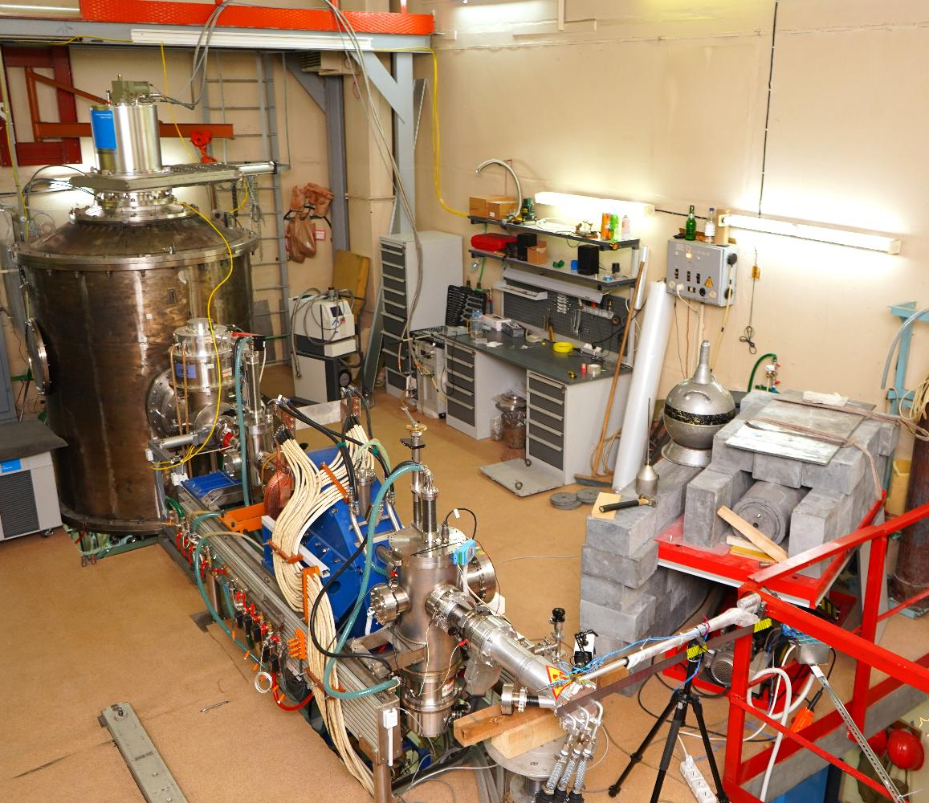
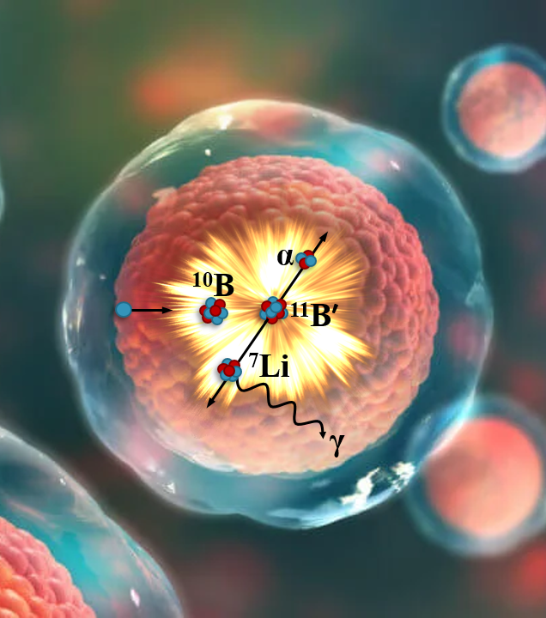
Ускорительный источник нейтронов VITA
Мощный dc пучок протонов/дейтронов
Энергия: от 0,1 до 2,3 МэВ
Монохроматичность и стабильность: 0,1 %
Ток: до 10 мА
Стабильность тока: 0,4 %
n

Slide 3

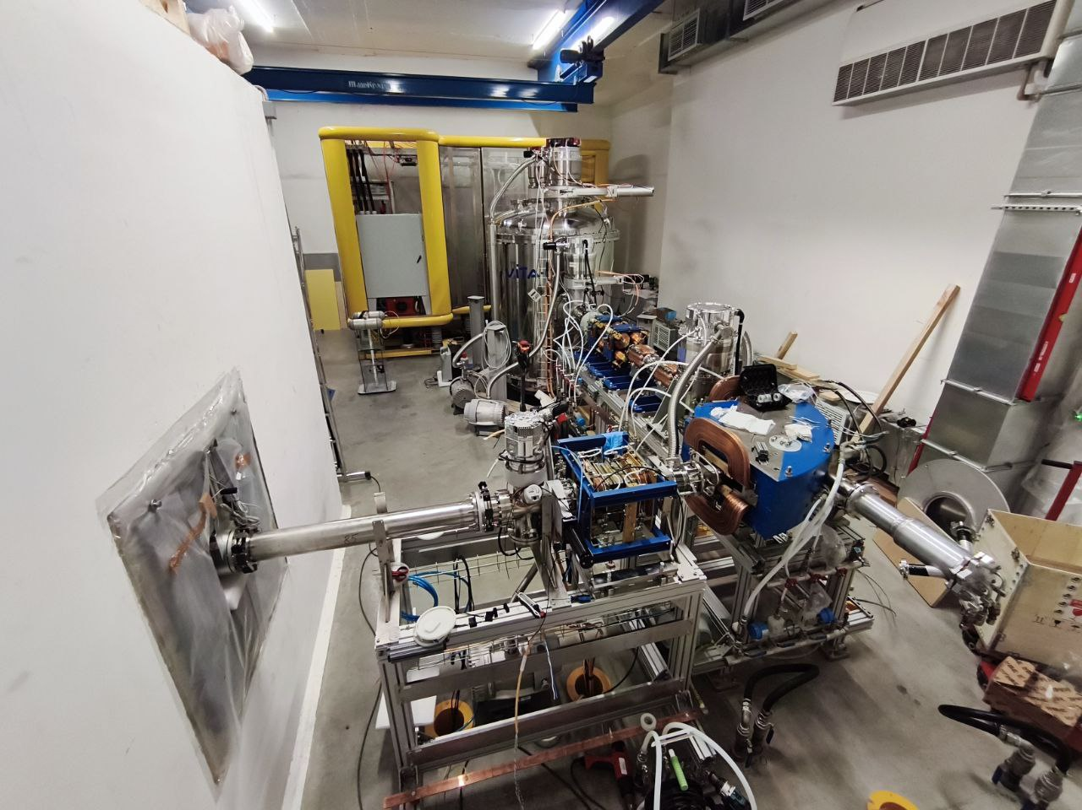
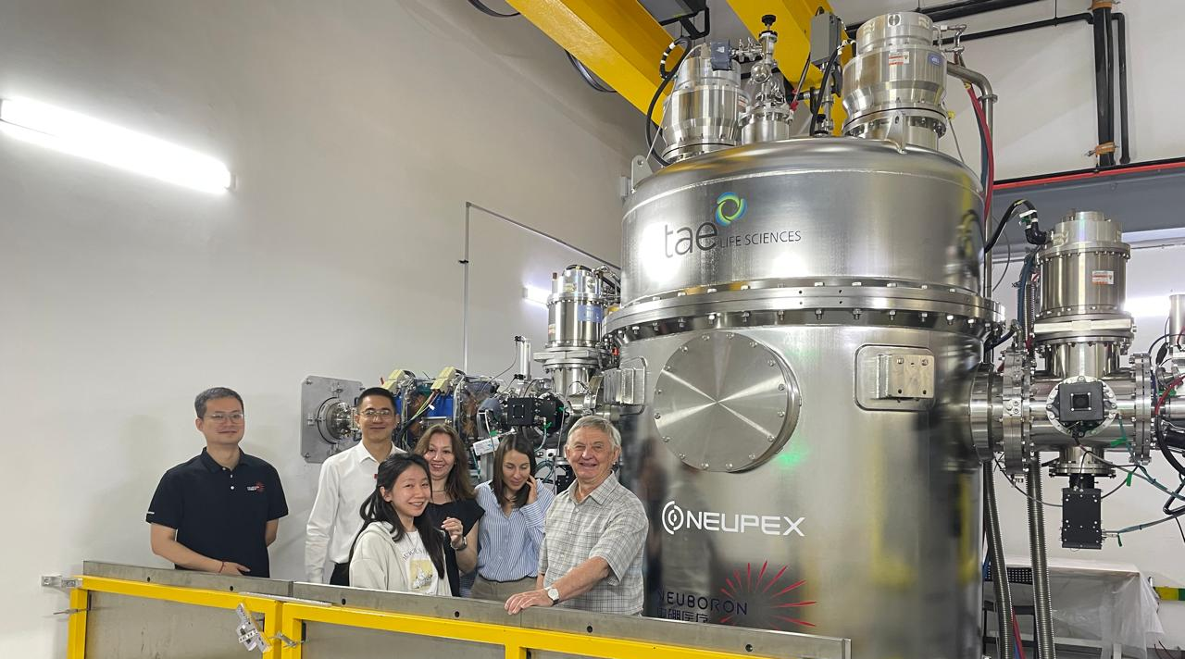
Ускорительный источник нейтронов VITA IIα, VITA IIβ
®
VITA IIβ
VITA IIα

Slide 4
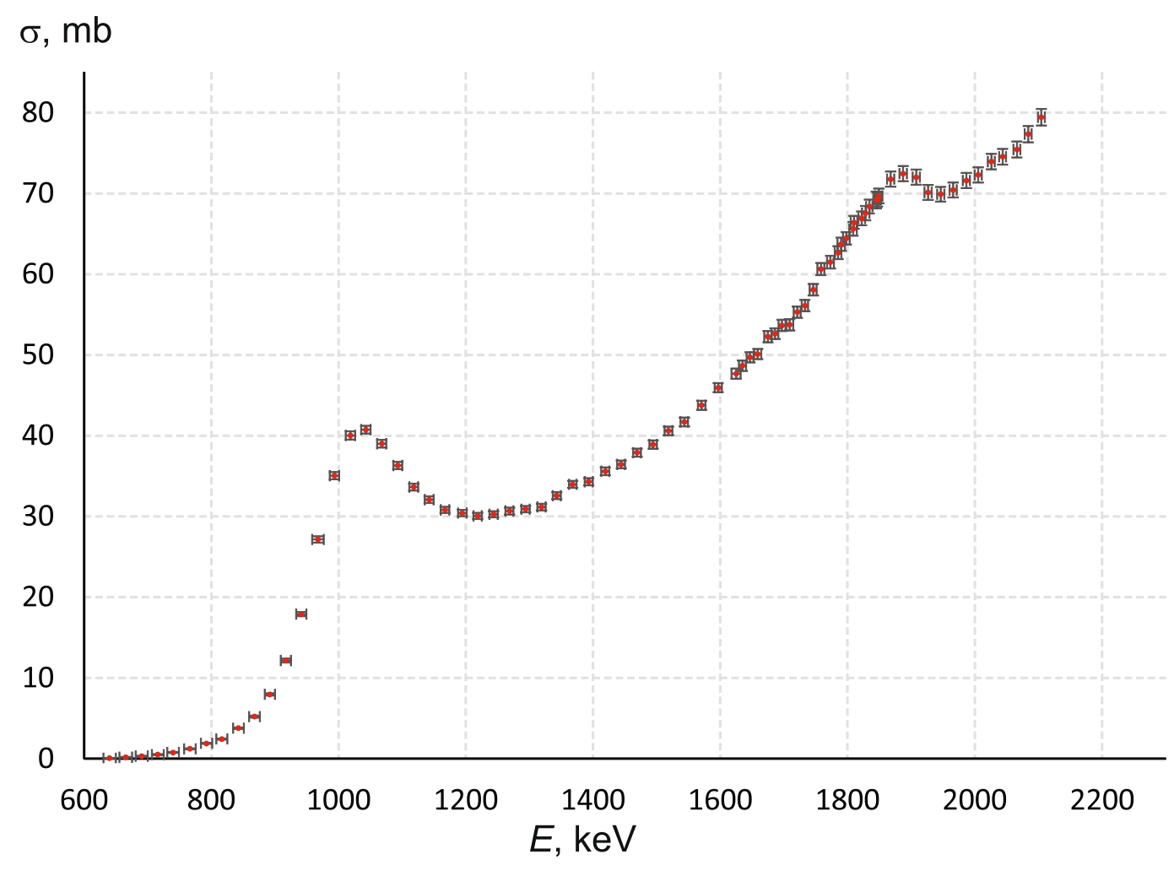
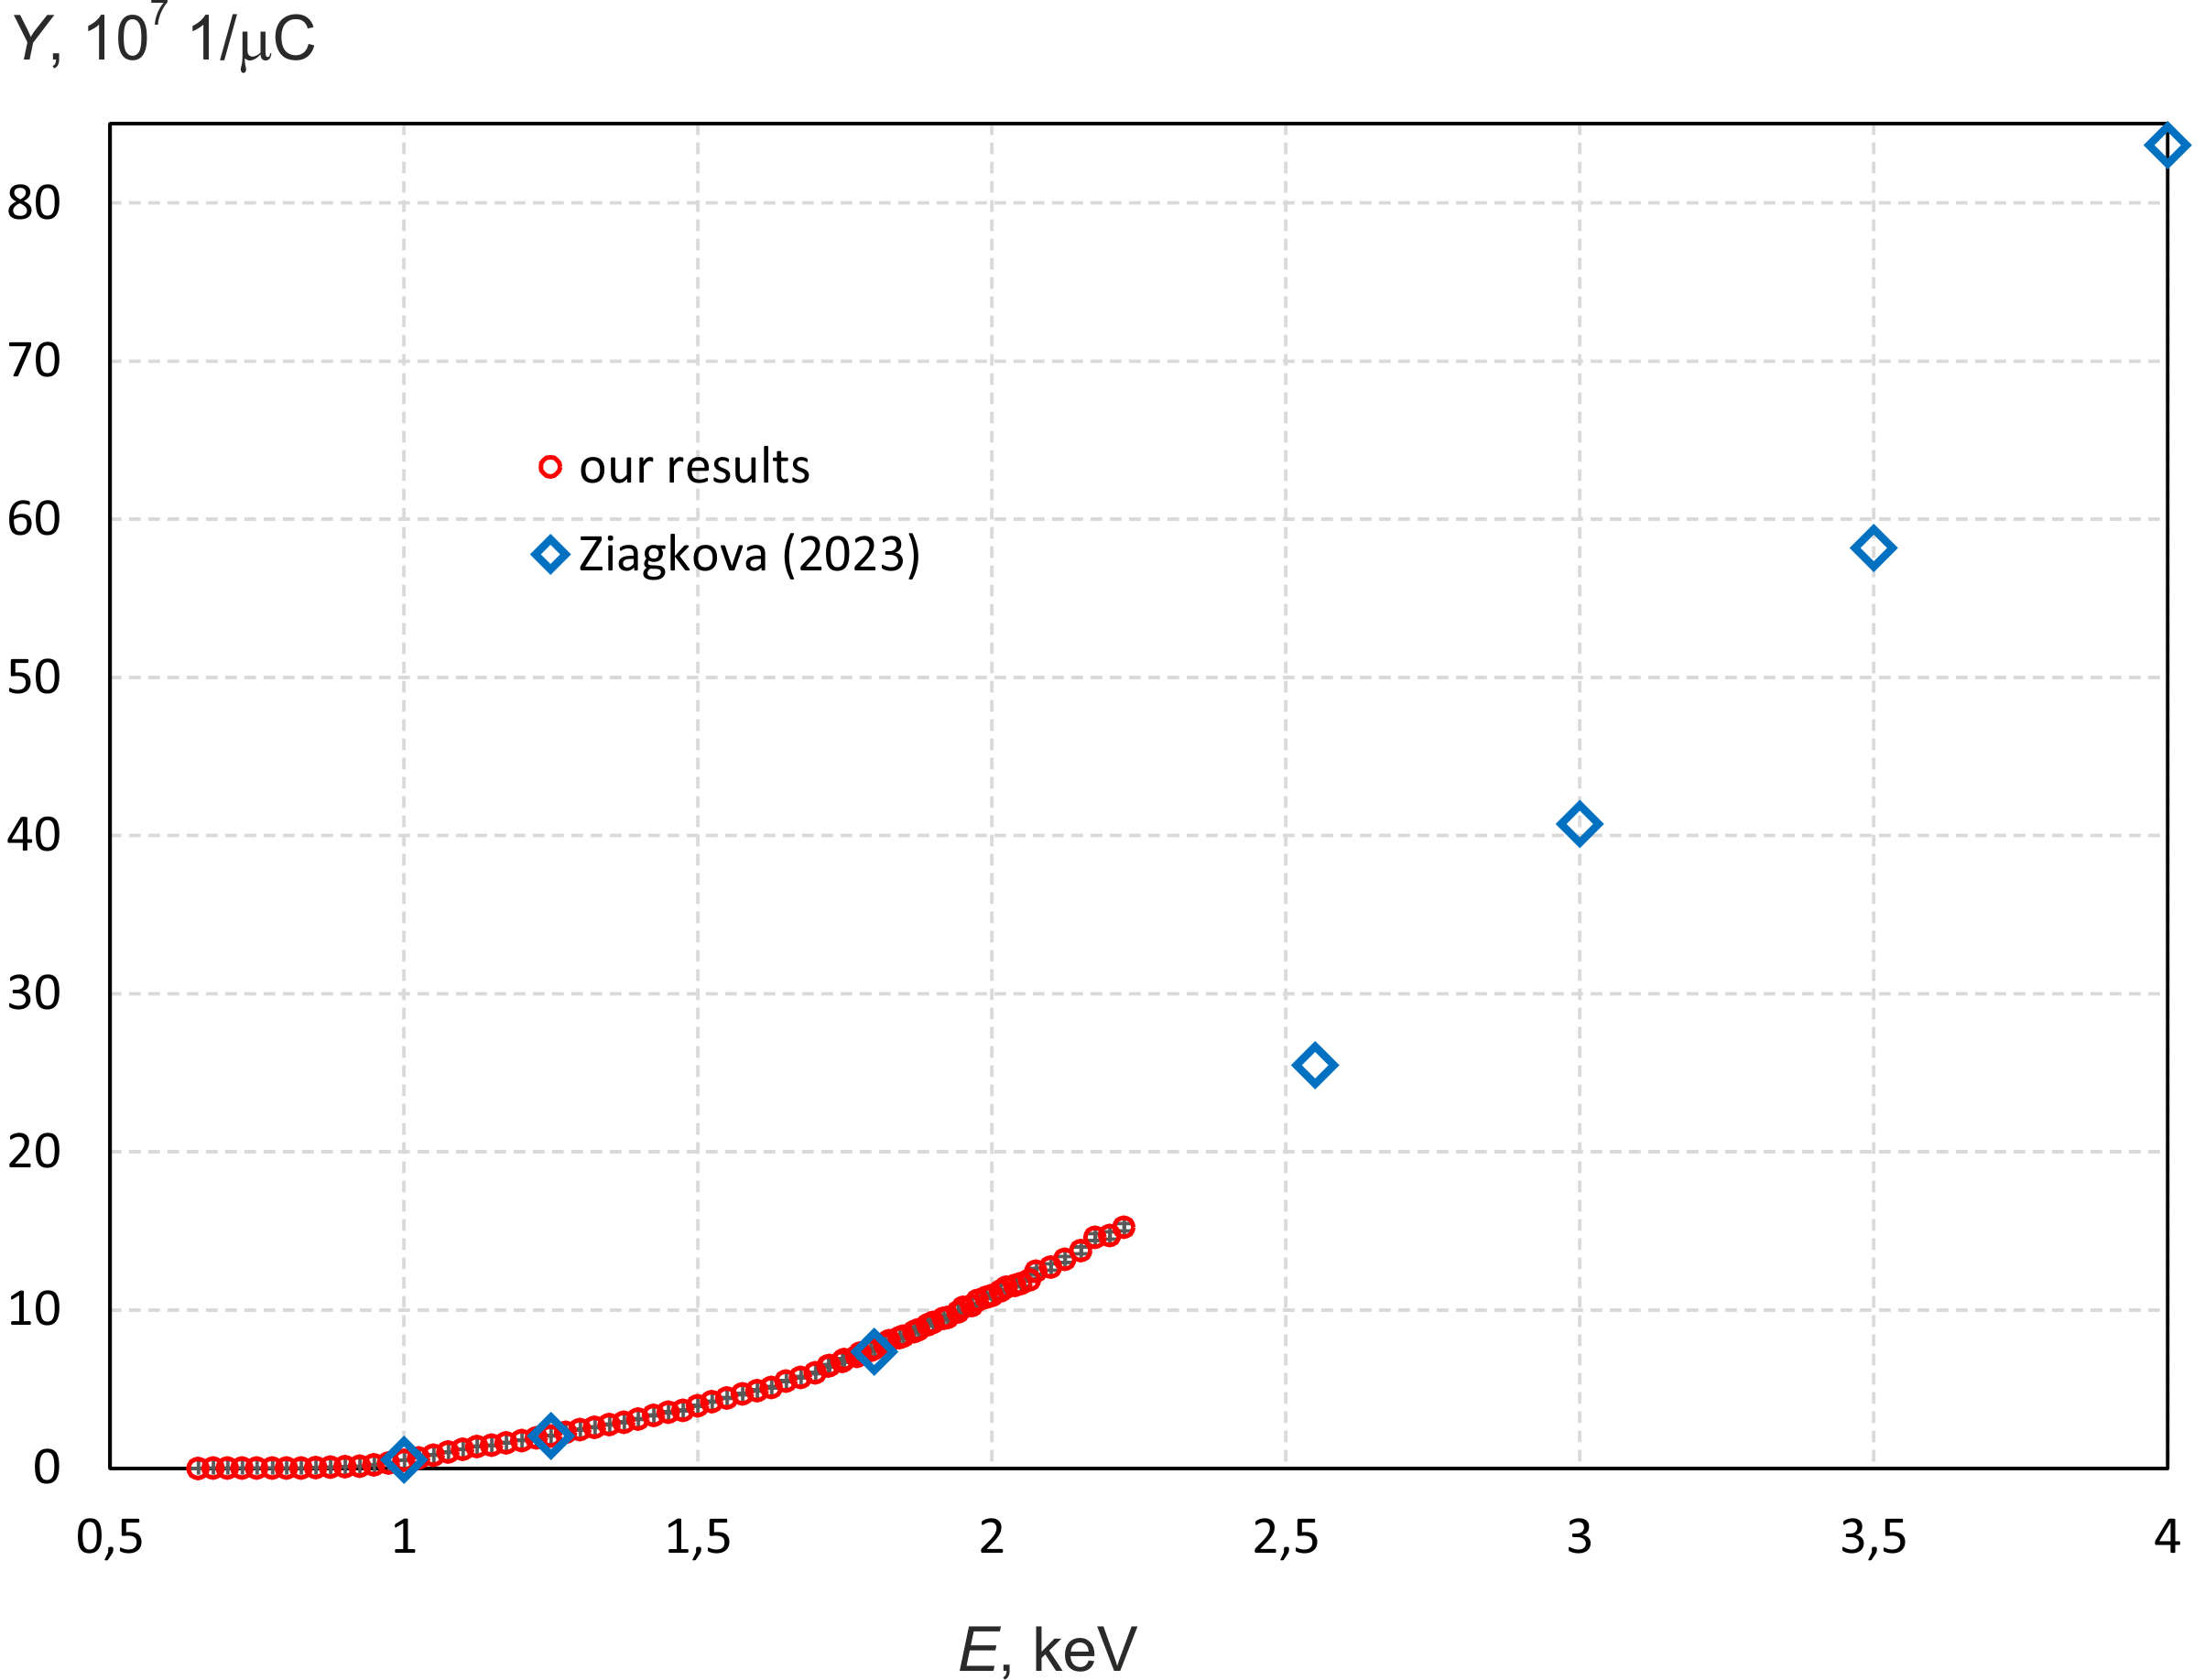
Взаимодействие протона с литием
Выход нейтронов из разработанной литиевой мишени, измеренный при энергии протонов от 2 до 2,2 МэВ, согласуется с расчетным с точностью 5 %.
⁷Li(p,n)⁷Be
The measurement of the neutron yield of the ⁷Li(p,n)⁷Be reaction in lithium targets / M. Bikchurina, T. Bykov, D. Kasatov [et al.]. // Biology. – 2021. – Vol. 10, nr 9. – P. 824 https://doi.org/10.3390/biology10090824
⁷Li(p,pʹγ)⁷Li
Сечение реакции ⁷Li(p,pʹγ)⁷Li
Выход 478 кэВ фотонов из реакции ⁷Li(p,pʹγ)⁷Li
Measurement of the ⁷Li(p,p'γ)⁷Li reaction cross-section and 478 keV photon yield from a thick lithium target at proton energies from 0.65 MeV to 2.225 MeV. / Taskaev, Sergey; Bykov, Timofey; Kasatov, Dmitrii et al : Nuclear Instruments and Methods in Physics Research, Section B:, 01.09.2021, стр. 85-9

Slide 5
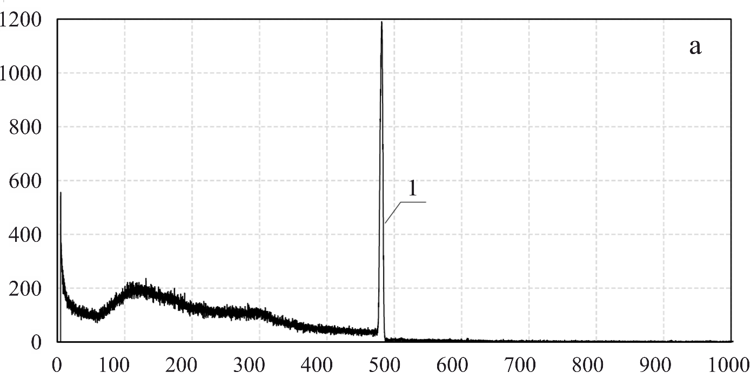
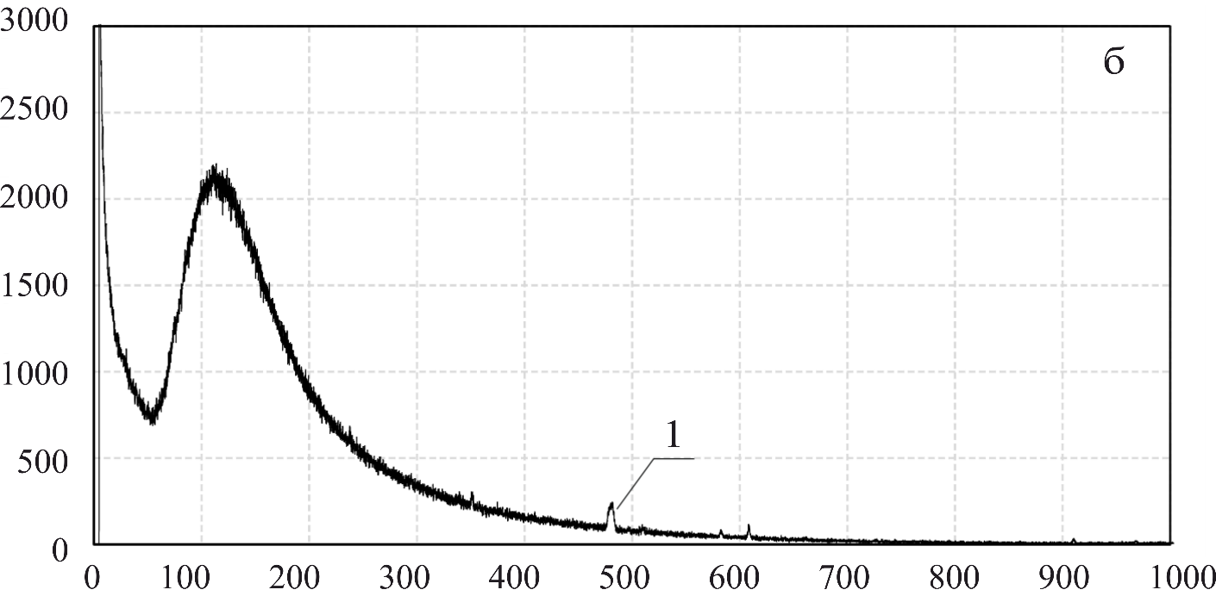

Метод определения толщины литиевого слоя
⁷Li(p,pʹγ)⁷Li
Y, события, отн. ед.
Y, события, отн. ед.
⁷Li
⁷Li
E, кэВ
E, кэВ
$$h \left(мкм\right)=45,698 {(\frac{Yi}{Y1,85})}^{2}+56,281\frac{Yi}{Y1,85}$$
Состав спектра при облучении литиевой мишени
пучком протонов
D. Kasatov, Ia. Kolesnikov, A. Koshkarev, A. Makarov, E. Sokolova, I. Shchudlo, S. Taskaev. Method for in situ measuring the thickness of a lithium layer. JINST 15 (2020) P 10006.

Slide 6
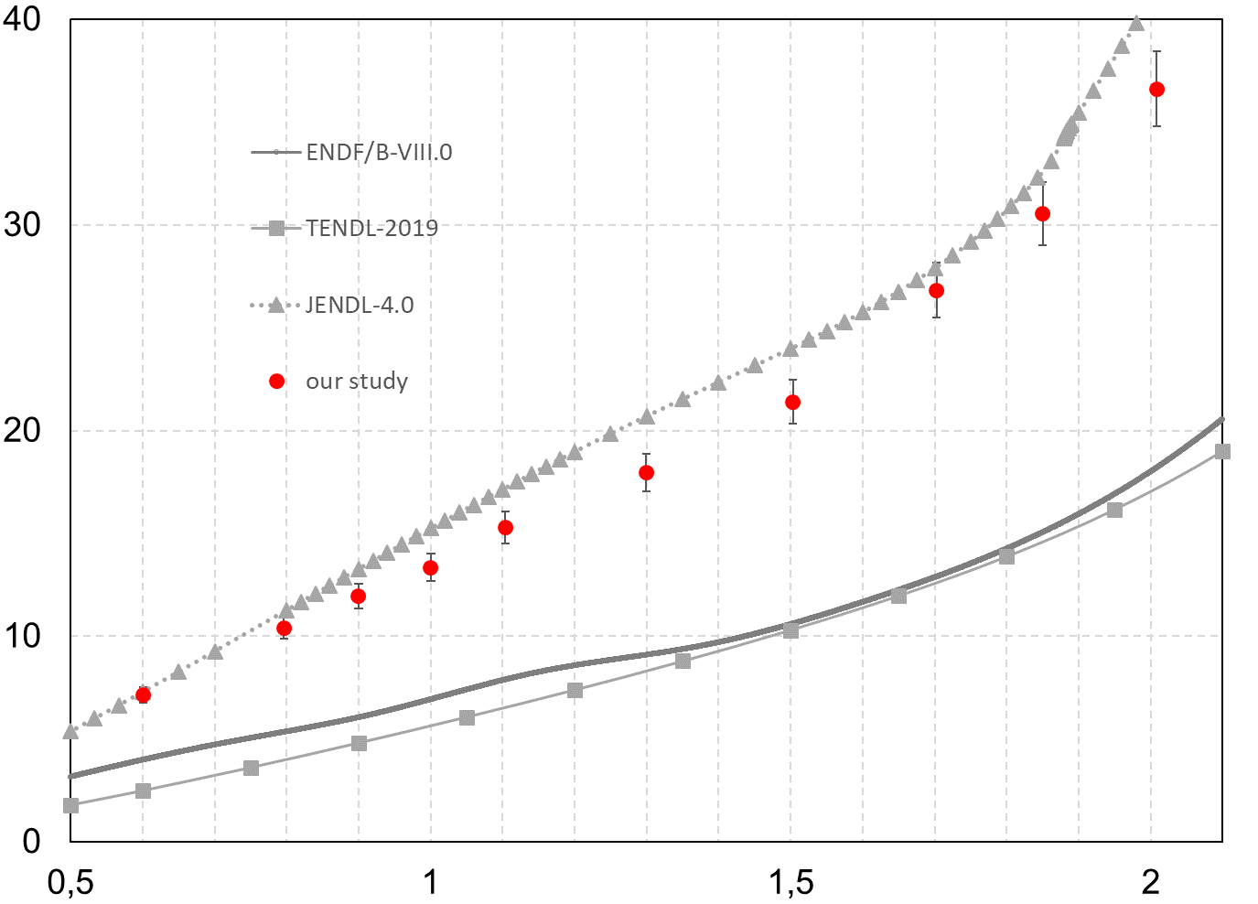
Взаимодействие протона с литием
⁷Li(p,α)⁴He
σ, мб
E, МэВ
Сечение реакции ⁷Li(p,α)⁴He
S. Taskaev, M. Bikchurina, T. Bykov, D. Kasatov, Ia. Kolesnikov, A. Makarov, G. Ostreinov, S. Savinov, E. Sokolova. Cross-section measurement for the ⁷Li(p,alfa)⁴He reaction at proton energies 0.6 - 2 MeV. Nuclear Inst. and Methods in Physics Research B 525 (2022) 55-61.

Slide 7
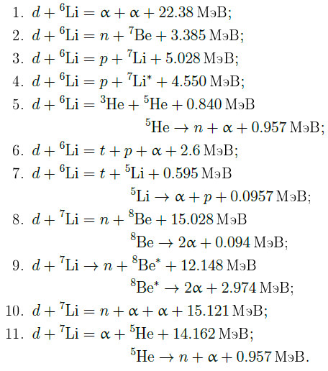
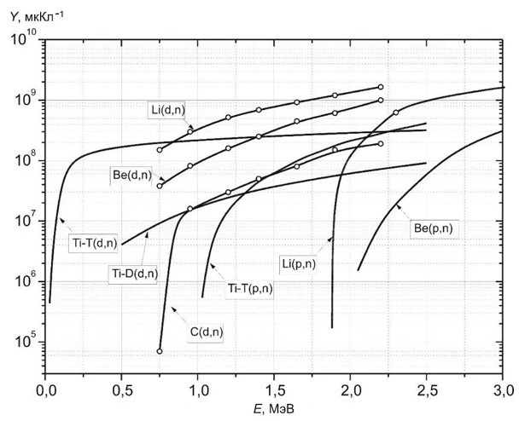
Реакции Li + d

Slide 8
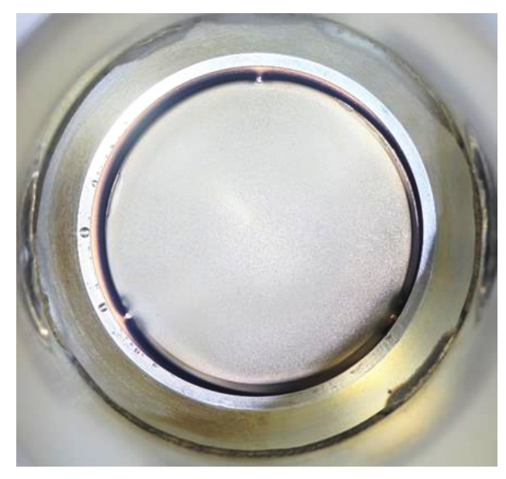
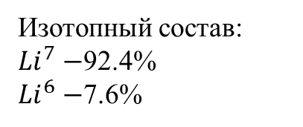
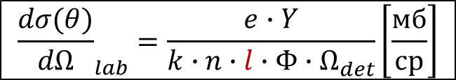
Литиевая мишень. Определение толщины литиевого слоя
Литиевая мишень
$${\frac{dσ(θ)}{dΩ}}_{lab}=\frac{e∙Y}{k∙n∙l∙Φ{∙Ω}_{det}}\left[\frac{мб}{ср}\right]$$
Сравнение выхода 478 кэВ фотонов in situ методом
Измерение массы лития на весах.
Измерение проводимости воды
Моделирование спектра обратно отраженных протонов в программе SIMNRA.
Измерение сдвига пика α-частиц из-за ионизационных потерь
Измерение уширения спектра α-частиц
Изотопный состав:
${Li}^{7}−$92.4%
${Li}^{6}−$7.6%
Толщина = 1,79 ± 0,07 мкм
D. Kasatov, Ia. Kolesnikov, A. Koshkarev, A. Makarov, E. Sokolova, I. Shchudlo, S. Taskaev. Method for in situ measuring the thickness of a lithium layer. JINST 15 (2020) P 10006.

Slide 9
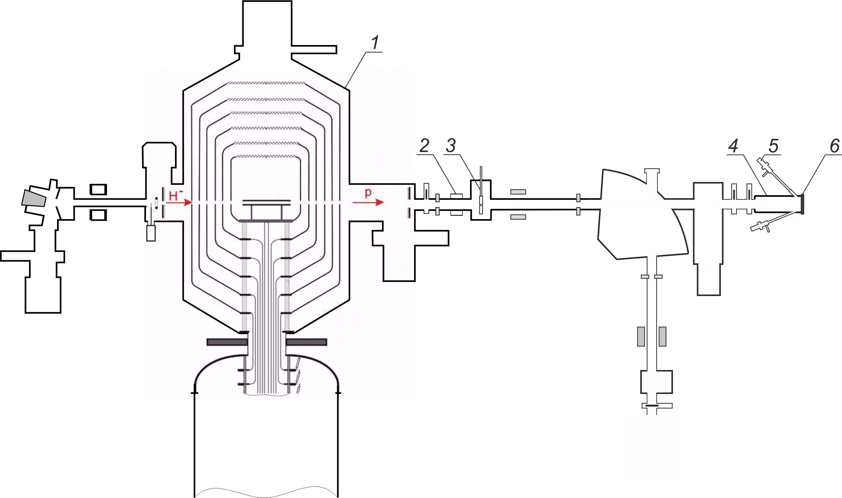
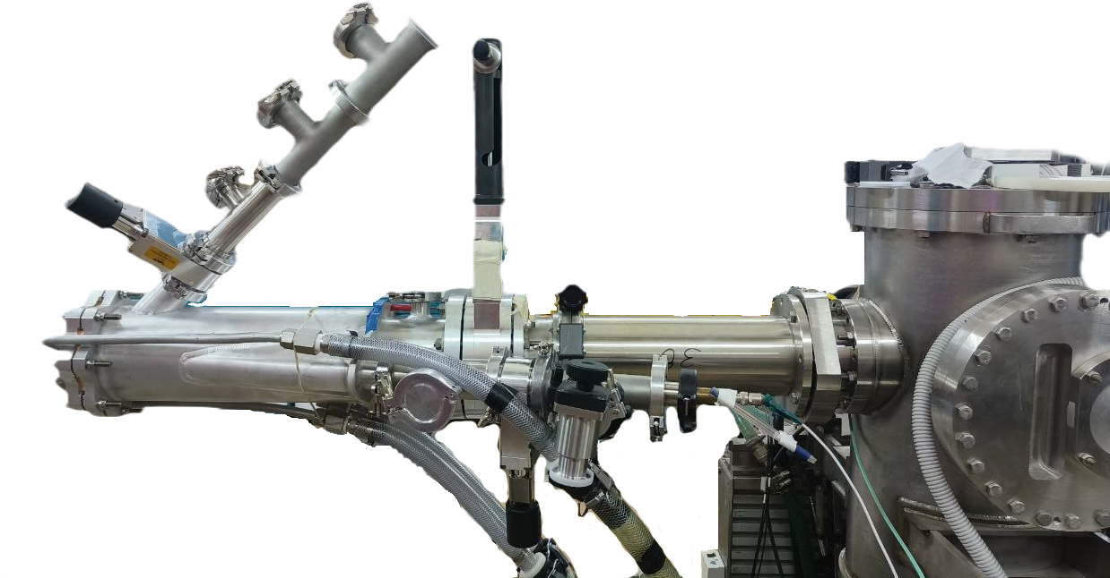
Схема эксперимента
Мощный dc пучок протонов/дейтронов
Энергия: от 0,1 до 2,3 МэВ
Монохроматичность и стабильность: 0,1 %
Ток: от ~ 1 нА до 10 мА
Стабильность тока: 0,4 %
D⁻
d
168°
135°
1 – ускоритель-тандем с вакуумной изоляцией VITA®,
2 – неразрушающий трансформатор постоянного тока
3 – коллиматор
4 – мишенный узел
5 – α-спектрометр под углом 135°
6 – литиевая мишень

Slide 10
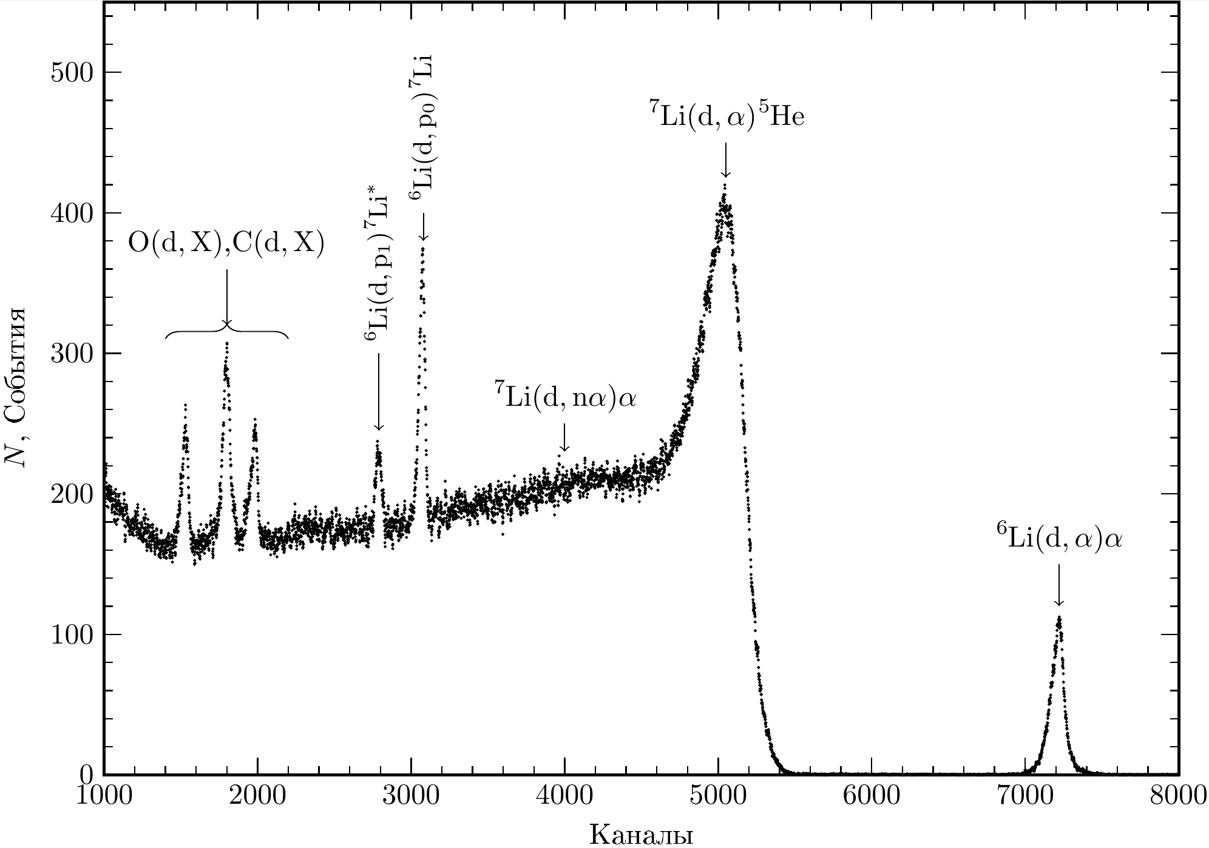
Спектр природного лития
1 ⁷Li + d = n + ⁸Be + 15,028 МэВ
⁸Be → 2 α + 0,094 МэВ;
2 ⁷Li + d = n + ⁸Be* + 12,148 МэВ
⁸Be* → 2 α + 2,974 МэВ;
3 ⁷Li + d = n + α + α + 15,121 МэВ;
4 ⁷Li + d = α + ⁵He + 14,162 МэВ
⁵He → n + α + 0,957 МэВ;
Состав спектра при облучении литиевой мишени
пучком дейтронов
S. Meshchaninov, A. Krasilnikov, N. Rodionov, Yu. Kashchuk, S. Obudovsky, A. Dzhurik, T. Kormilitsyn, R. Rodionov, V. Amosov, G. Nemtsev, M. Bikchurina, T. Bykov, G. Verkhovod, D. Kasatov, Ya. Kolesnikov, G. Ostreinov, E. Sokolova, and S. Taskaev. Measurement of Cross-Section of the ⁷Li(d,n)⁸Be Reactions at the Deuteron Energies from 0.4 to 2.1 MeV. Physics of Atomic Nuclei, 87 (Suppl. 6) (2024), S771–S785.
S. Taskaev, M. Bikchurina, T. Bykov, D. Kasatov, Ia. Kolesnikov, G. Ostreinov, S. Savinov, E. Sokolova. Measurement of cross-section of the ⁶Li(d,α)⁴He, ⁶Li(d,p)⁷Li, ⁶Li(d,p)⁷Li*, ⁷Li(d,α)⁵He, and ⁷Li(d,nα)⁴He reactions at the deuteron energies from 0.3 MeV to 2.2 MeV. Nuclear Inst. and Methods in Physics Research B 554 (2024) 165460.

Slide 11
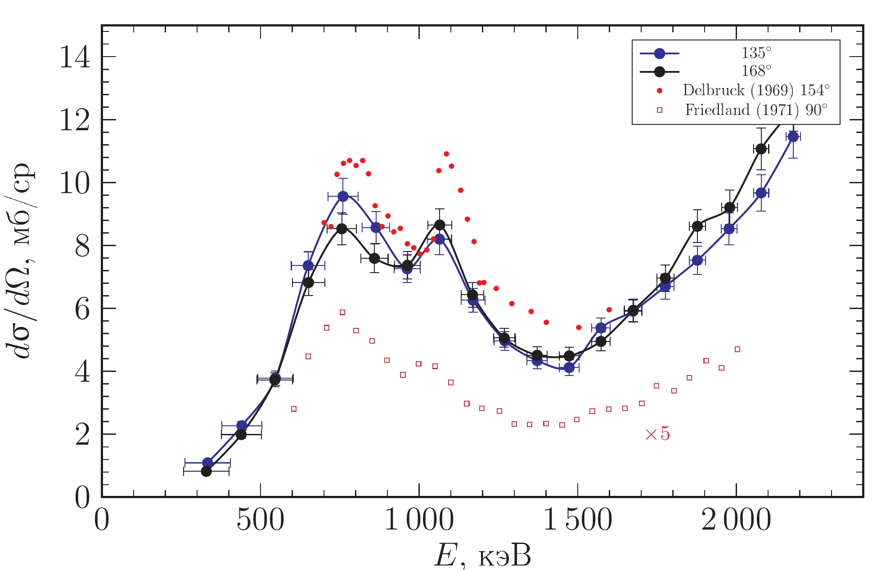
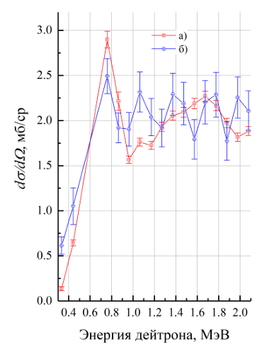
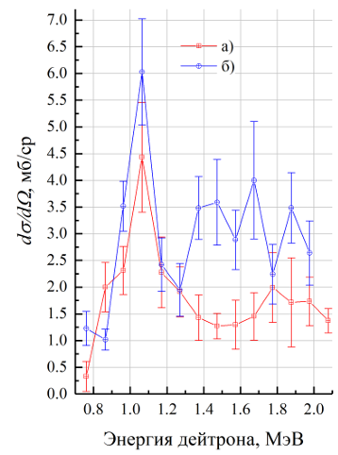
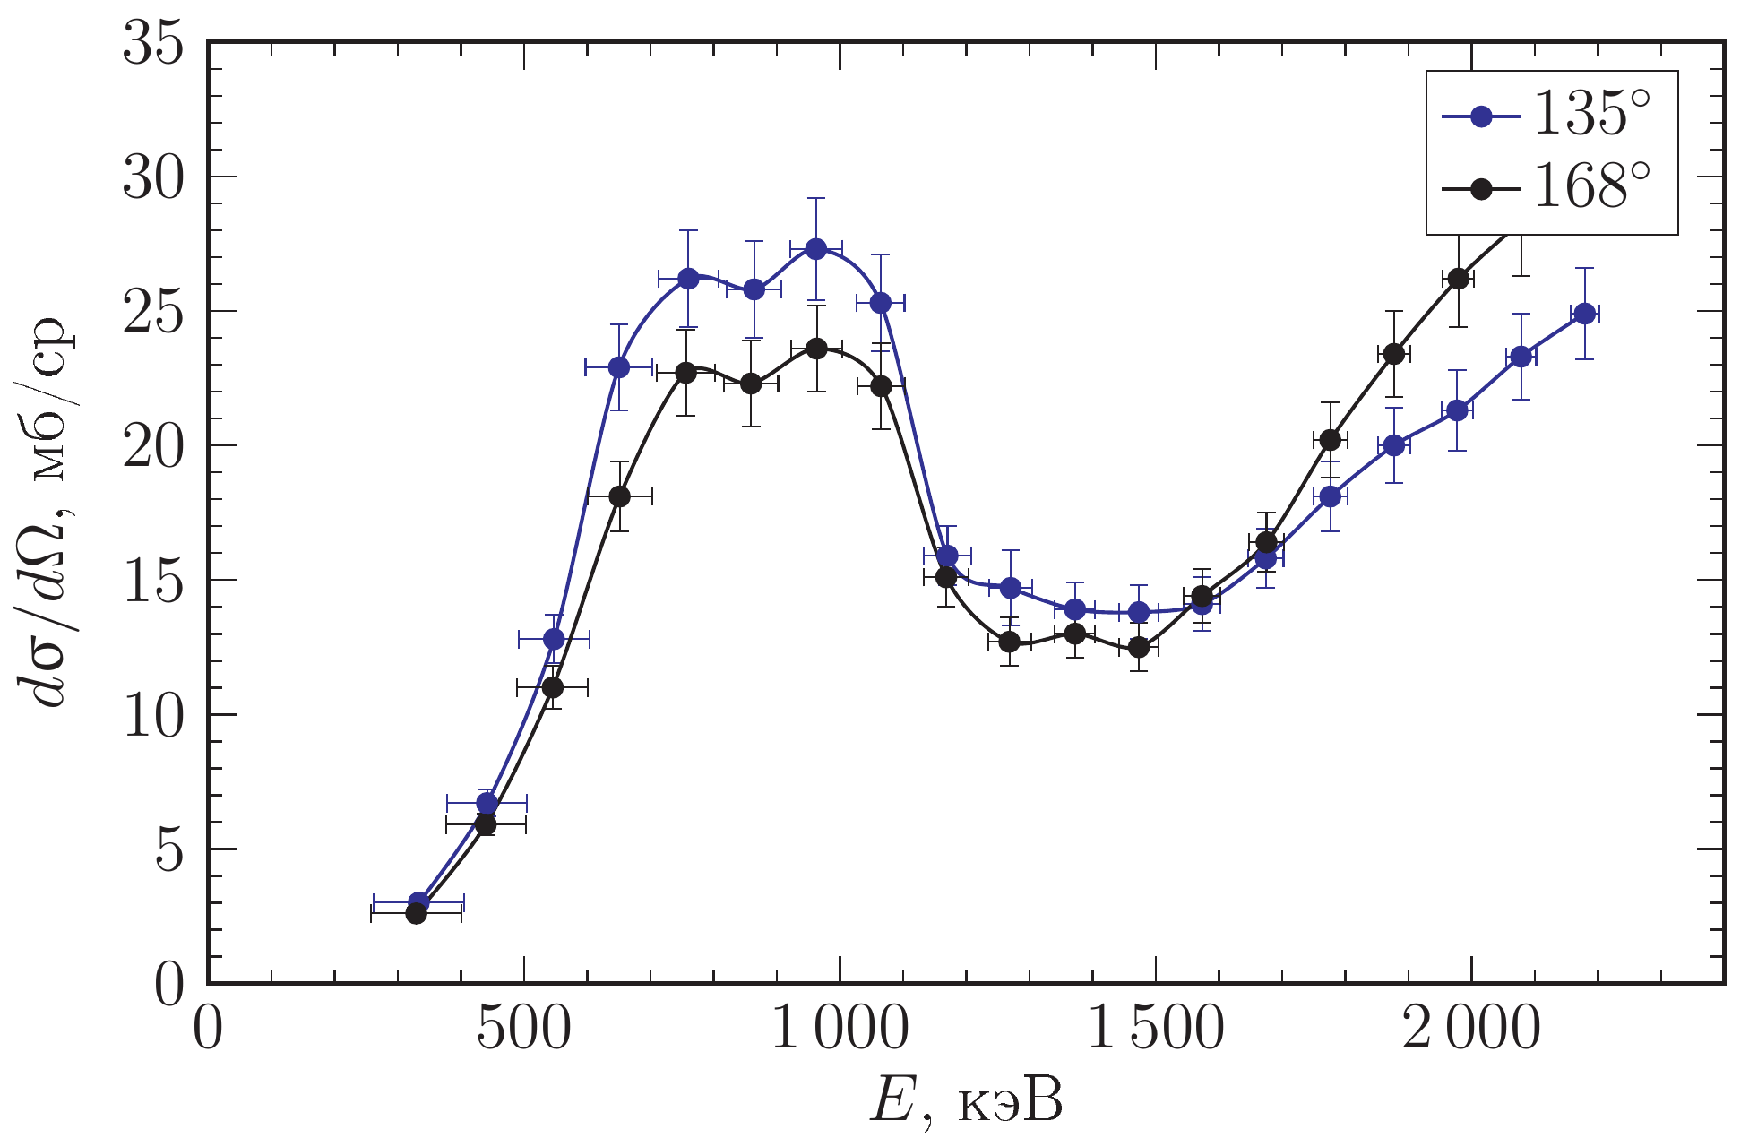
Сечения нейтроногенерирующих реакций ⁷Li + d
Дифференциальное сечение реакции ⁷Li(d,α)⁵He
Дифференциальное сечение реакции ⁷Li(d,nα)α
Дифференциальное сечение реакции ⁷Li(d,n)⁸Be и ⁷Li(d,n)⁸Be*
S. Taskaev, M. Bikchurina, T. Bykov, D. Kasatov, Ia. Kolesnikov, G. Ostreinov, S. Savinov, E. Sokolova. Measurement of cross-section of the ⁶Li(d,α)⁴He, ⁶Li(d,p)⁷Li, ⁶Li(d,p)⁷Li*, ⁷Li(d,α)⁵He, and ⁷Li(d,nα)⁴He reactions at the deuteron energies from 0.3 MeV to 2.2 MeV. Nuclear Inst. and Methods in Physics Research B 554 (2024) 165460.
S. Meshchaninov, A. Krasilnikov, N. Rodionov, Yu. Kashchuk, S. Obudovsky, A. Dzhurik, T. Kormilitsyn, R. Rodionov, V. Amosov, G. Nemtsev, M. Bikchurina, T. Bykov, G. Verkhovod, D. Kasatov, Ya. Kolesnikov, G. Ostreinov, E. Sokolova, and S. Taskaev. Measurement of Cross-Section of the ⁷Li(d,n)⁸Be Reactions at the Deuteron Energies from 0.4 to 2.1 MeV. Physics of Atomic Nuclei, 87 (Suppl. 6) (2024), S771–S785.

Slide 12
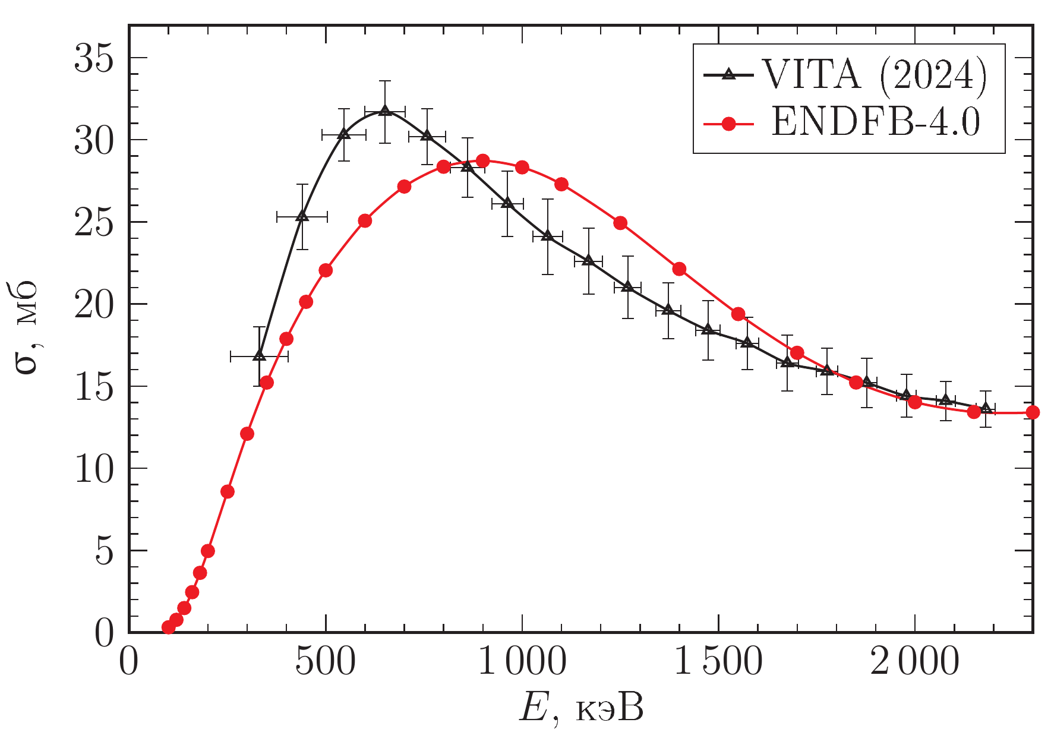
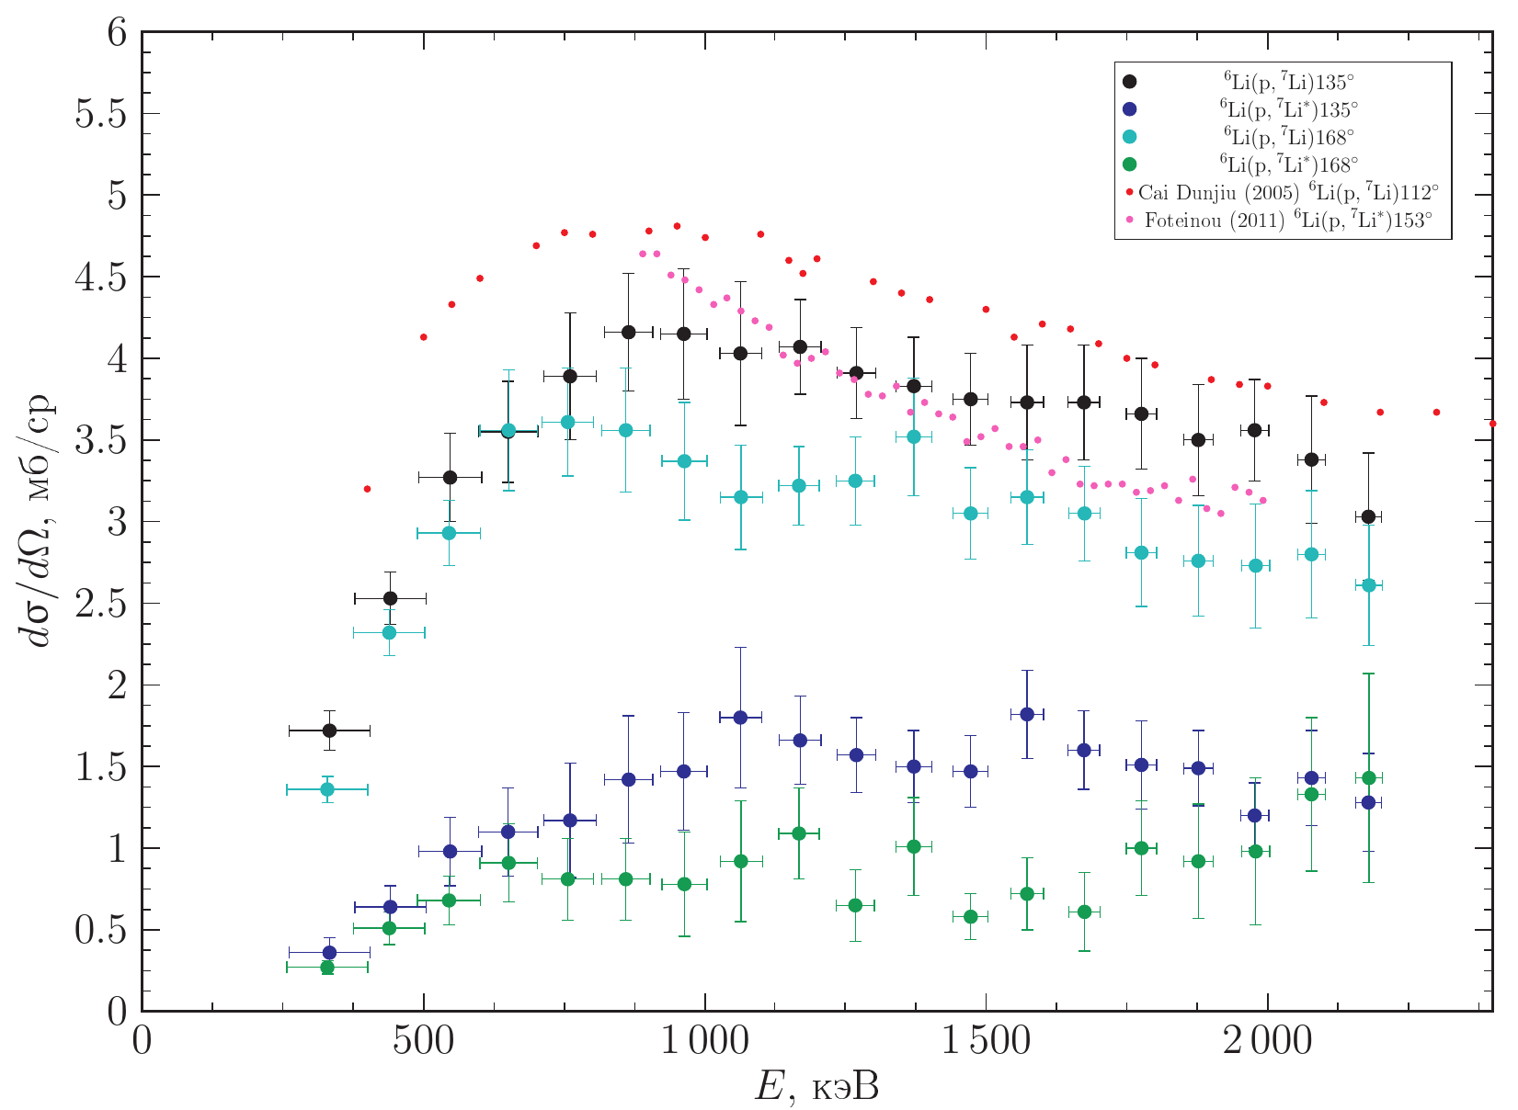
Спектр природного лития
Полное сечение реакции ⁶Li(d,α)⁴He
в зависимости от энергии дейтрона
Дифференциальное сечение реакций ⁶Li(d,p₀)⁷Li, ⁶Li(d,p₁)⁷Li*
S. Taskaev, M. Bikchurina, T. Bykov, D. Kasatov, Ia. Kolesnikov, G. Ostreinov, S. Savinov, E. Sokolova. Measurement of cross-section of the ⁶Li(d,α)⁴He, ⁶Li(d,p)⁷Li, ⁶Li(d,p)⁷Li*, ⁷Li(d,α)⁵He, and ⁷Li(d,nα)⁴He reactions at the deuteron energies from 0.3 MeV to 2.2 MeV. Nuclear Inst. and Methods in Physics Research B 554 (2024) 165460.

Slide 13
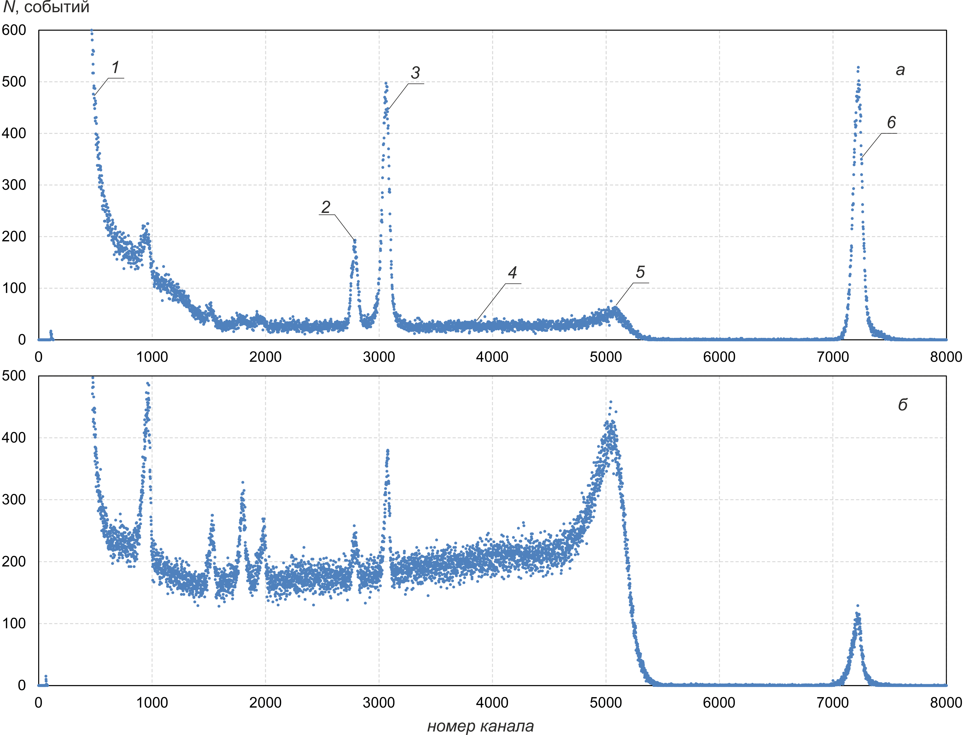
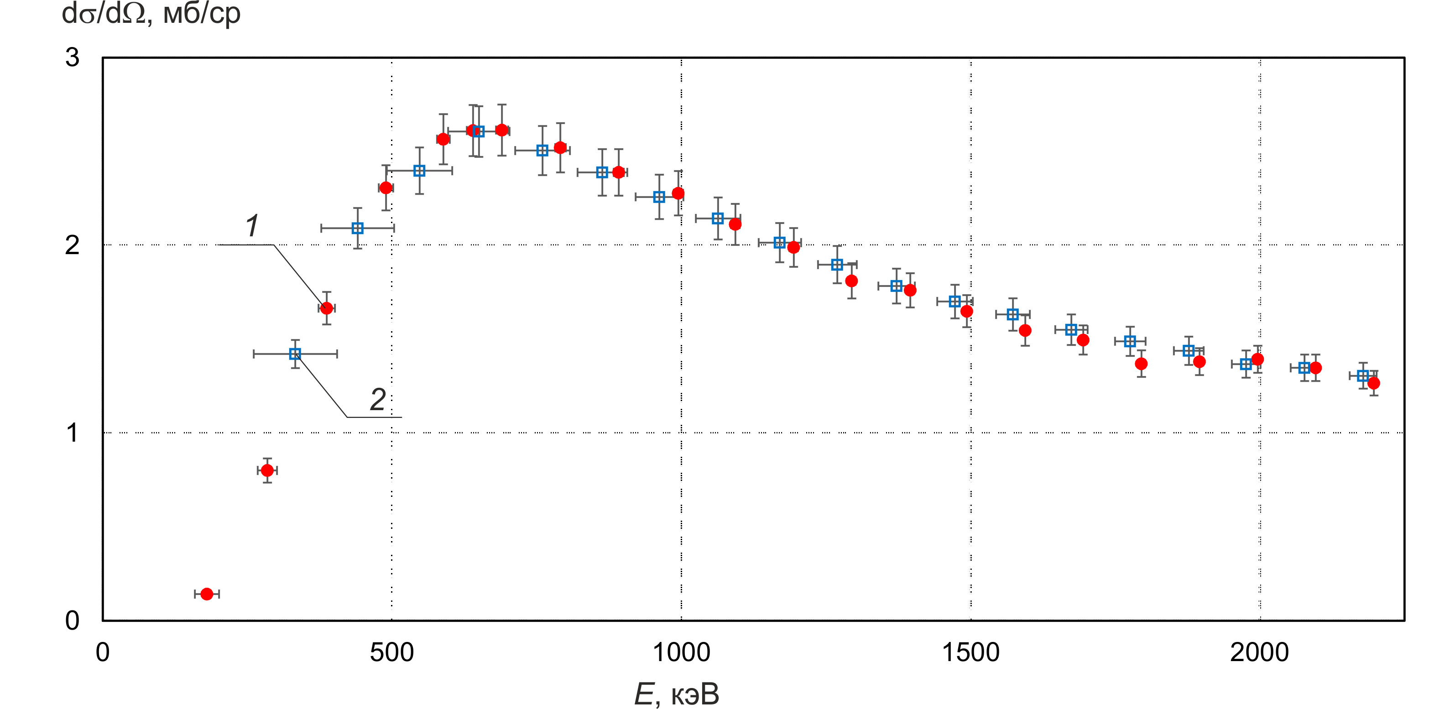
Литиевая мишень, обогащенная изотопом ⁶Li
Измеренное дифференциальное сечение реакции ⁶Li(d,α)⁴He при 135° (1) при предположении толщины лития-6, равной 0,963 мкм, и для сравнения сечение этой реакции, представленное в статье [1] (2)
[1] S. Taskaev, M. Bikchurina, T. Bykov, D. Kasatov, Ia. Kolesnikov, G. Ostreinov, S. Savinov, E. Sokolova. Measurement of cross-section of the ⁶Li(d,α)⁴He, ⁶Li(d,p)⁷Li, ⁶Li(d,p)⁷Li*, ⁷Li(d,α)⁵He, and ⁷Li(d,nα)⁴He reactions at the deuteron energies from 0.3 MeV to 2.2 MeV. Nuclear Inst. and Methods in Physics Research B 554 (2024) 165460.

Slide 14
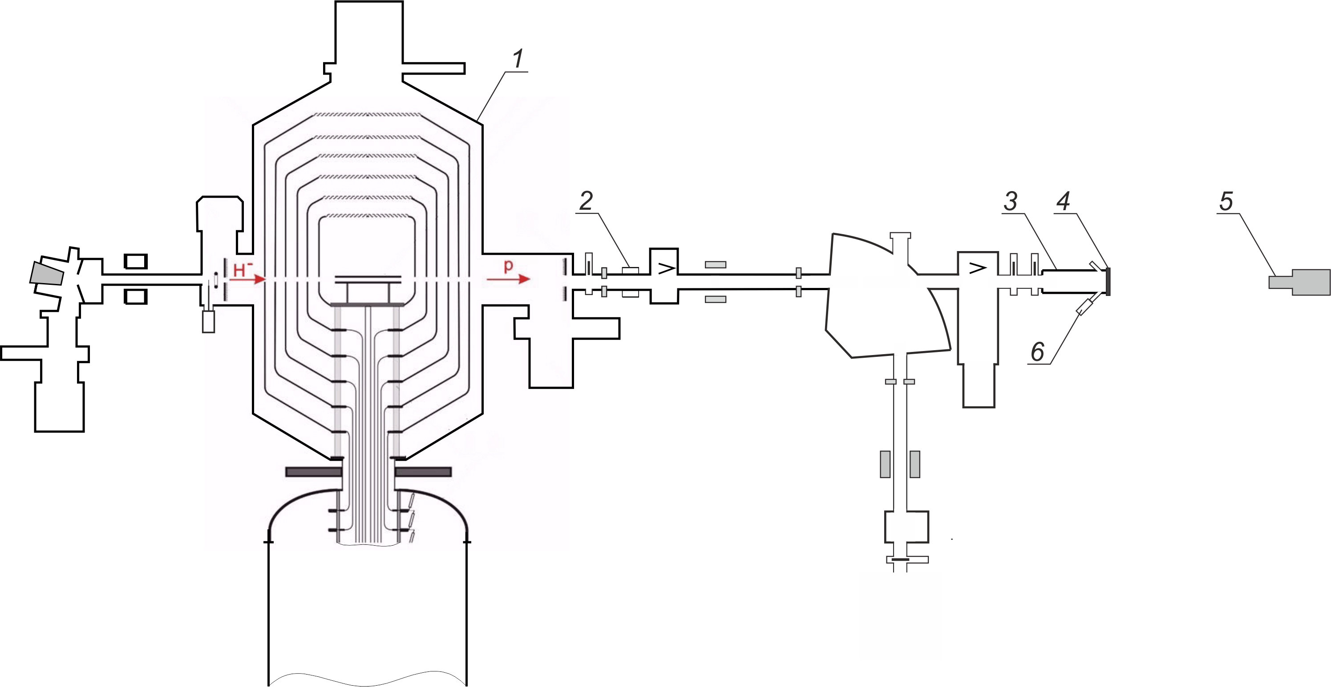
Измерение сечения реакции ⁶Li(d,n)⁷Be
⁶Li(d,n)⁷Be
⁶Li(d,n₁)⁷Be*
10,3 %
⁷Be → ⁷Li* + γ (478 кэВ)
T_{1/2} = 53,22 сут.
D⁻
d
1 – ускоритель-тандем с вакуумной изоляцией VITA®,
2 – бесконтактный датчик тока,
3 – мишенный узел,
4 – литиевая мишень,
5 – γ-спектрометр,
6 – видеокамера

Slide 15
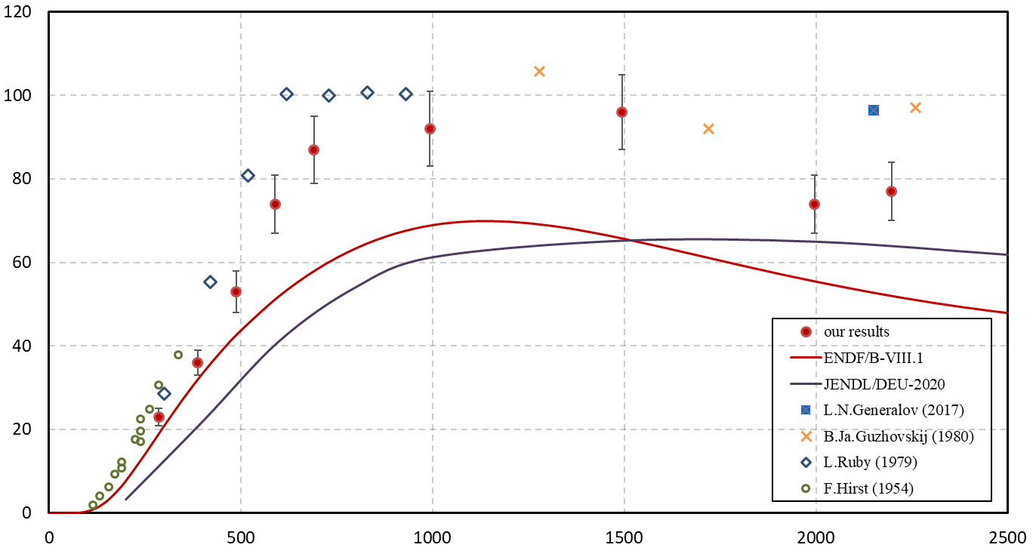
Сечение ядерной реакции ⁶Li(d,n)⁷Be
σ, мб
⁶Li + d = n + ⁷Βe+ 3,385 МэВ;
⁶Li + d = ³He + ⁵He + 0,840 МэВ
⁵He → n + α + 0,957 МэВ;
Сечение ядерной реакции ⁶Li(d,n)⁷Be, измеренное нами и данные, доступные через программное обеспечение JANIS. В легенде указаны авторы, год
E, кэВ

Slide 16
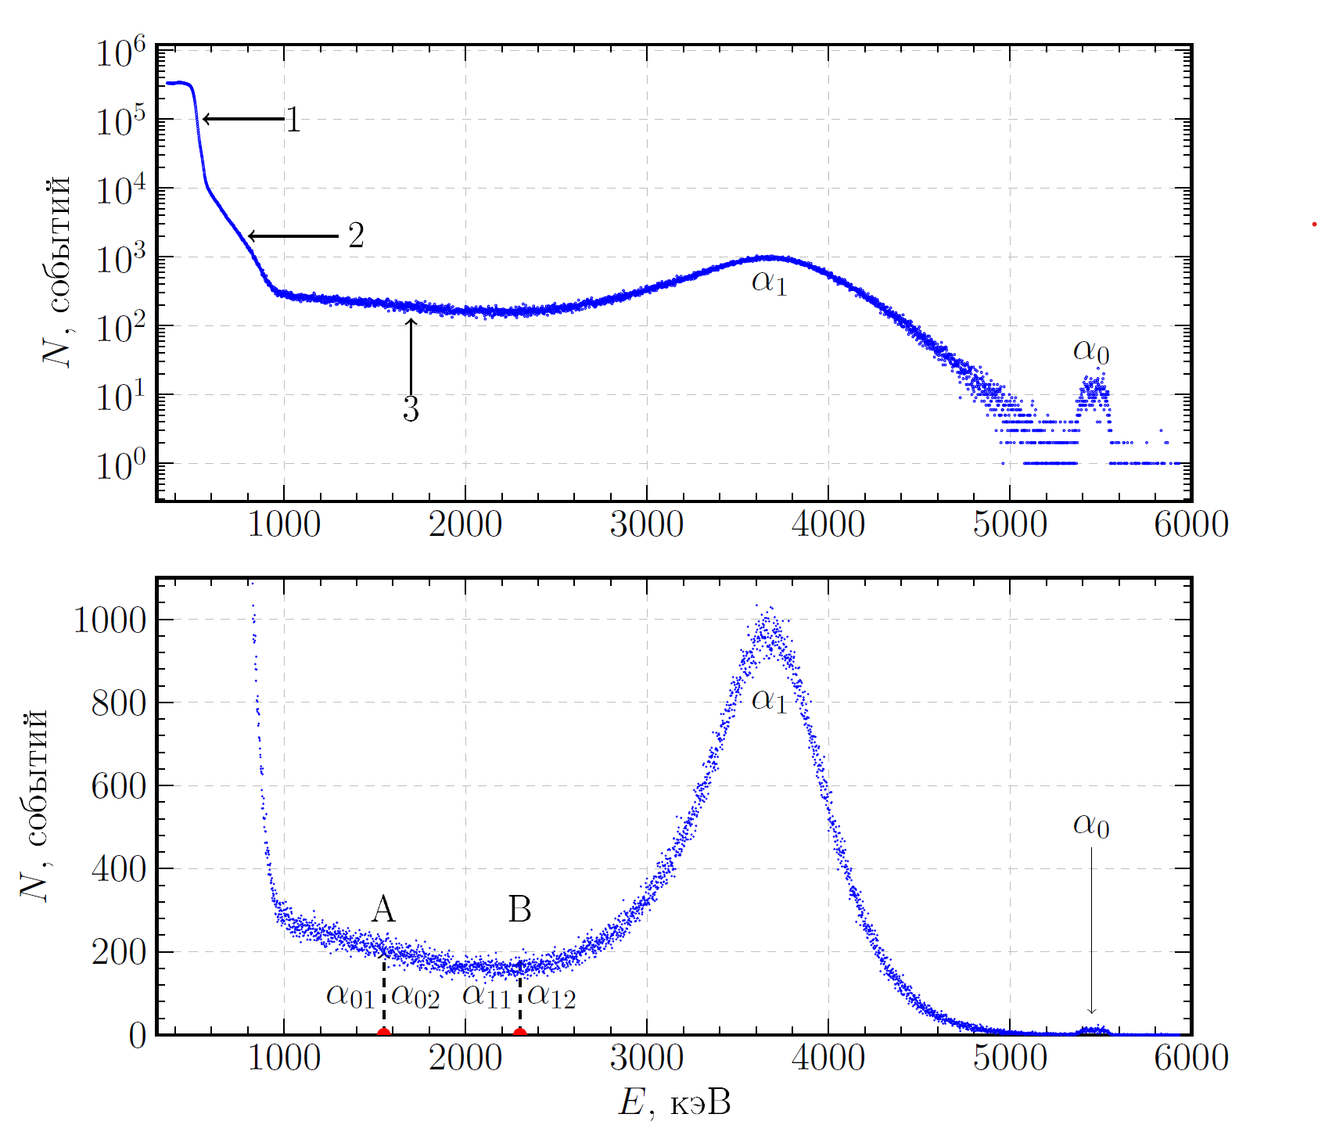
Реакция p + ¹¹B
1. Прямой трехчастичный распад
¹¹B + p → ¹²С → α + α + α + 8.681 MeV
2. Каскадный распад через основное состояние ⁸Be
¹¹B + p → α₀ + ⁸Be + 8.587 MeV
⁸Be → α₀₁ + α₀₂ + 0.094 MeV
3. Каскадный распад через возбужденное состояние ⁸Be
¹¹B + p → α₁ + ⁸Be* + 5.557 MeV
⁸Be* → α₁₁ + α₁₂ + 3.124 MeV
Сигнал с α-спектрометра при энергии протонов 0.6 МэВ: 1 – 2 – протоны, рассеянные на медной подложке мишени (1 – одиночные события, 2 – двойные),
3 – α-частицы.

Slide 17
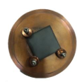
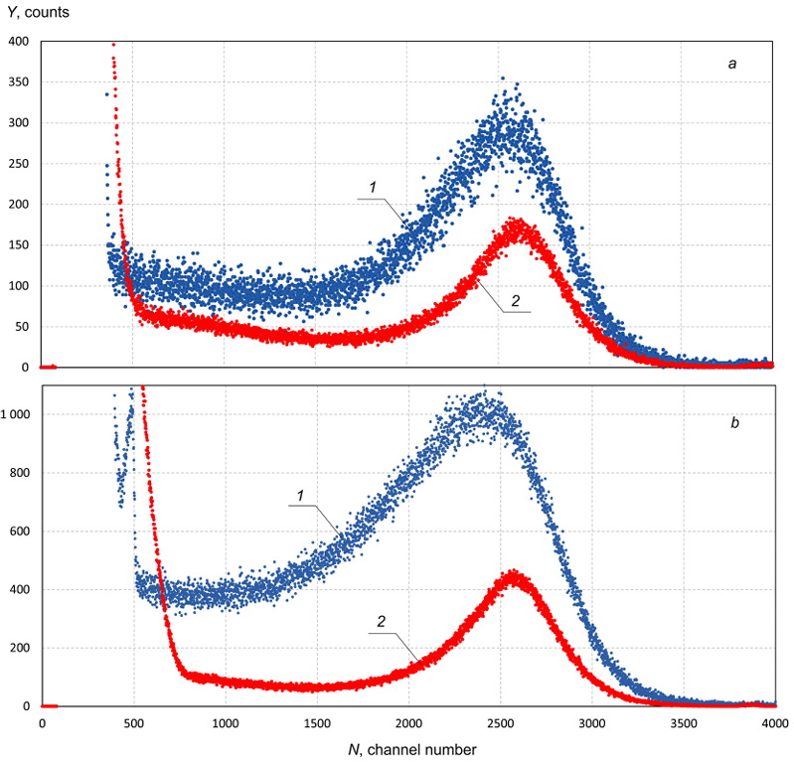
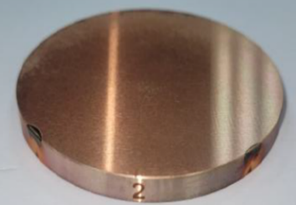
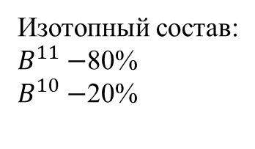


Борная мишень. Определение толщины слоя бора
1 – толстая мишень
2 – тонкая мишень
Изотопный состав:
$B^{11}−$80%
$B^{10}−$20%
Толщина слоя: $l=0.7±0.07$мкм
Линейная плотность: $nl=\left(9.0±0. 9 \right)∙{10}^{18}\left[\frac{ат}{{см}^{2}}\right]$

Slide 18
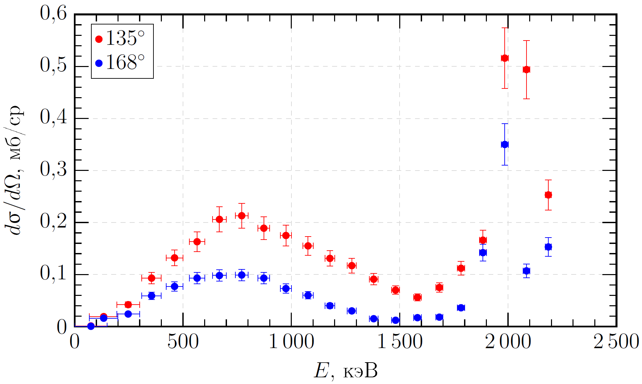

Реакция p + ¹¹B → α₁ + ⁸Be*
Дифференциальное сечение $B^{11}(p,α){Be}_{g.s.}^{8}$
Сигнал с α-спектрометра при энергии протонов 0.6 МэВ: 1 – 2 – протоны, рассеянные на медной подложке мишени (1 – одиночные события, 2 – двойные),
3 – α-частицы.

Slide 19
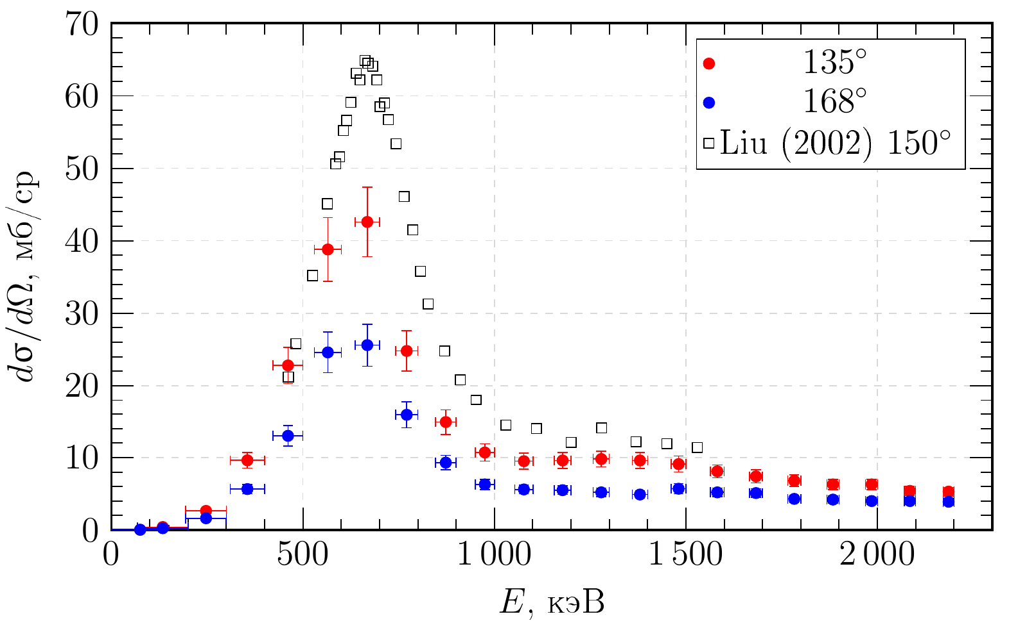
Реакция p + ¹¹B → α₁ + ⁸Be*
S.Yu. Taskaev et al, NIM B (2024)
(~700 мб)
Дифференциальное сечение реакции $B^{11}(p,α){Be}^{8∗}$
Сигнал с α-спектрометра при энергии протонов 0.6 МэВ: 1 – 2 – протоны, рассеянные на медной подложке мишени (1 – одиночные события, 2 – двойные),
3 – α-частицы.

Slide 20
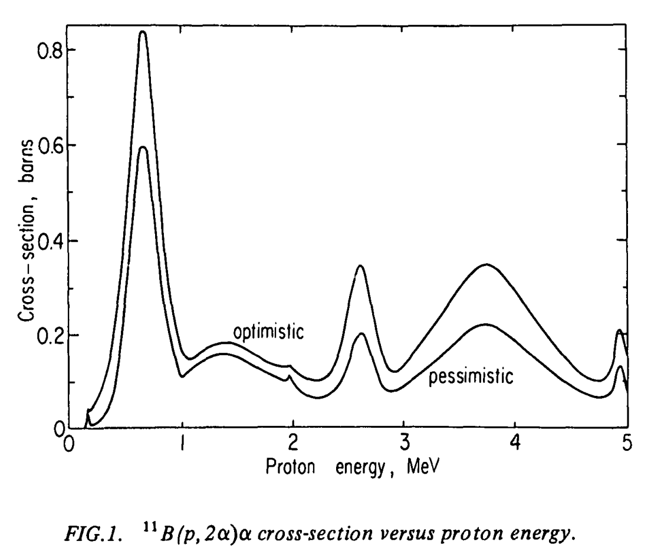
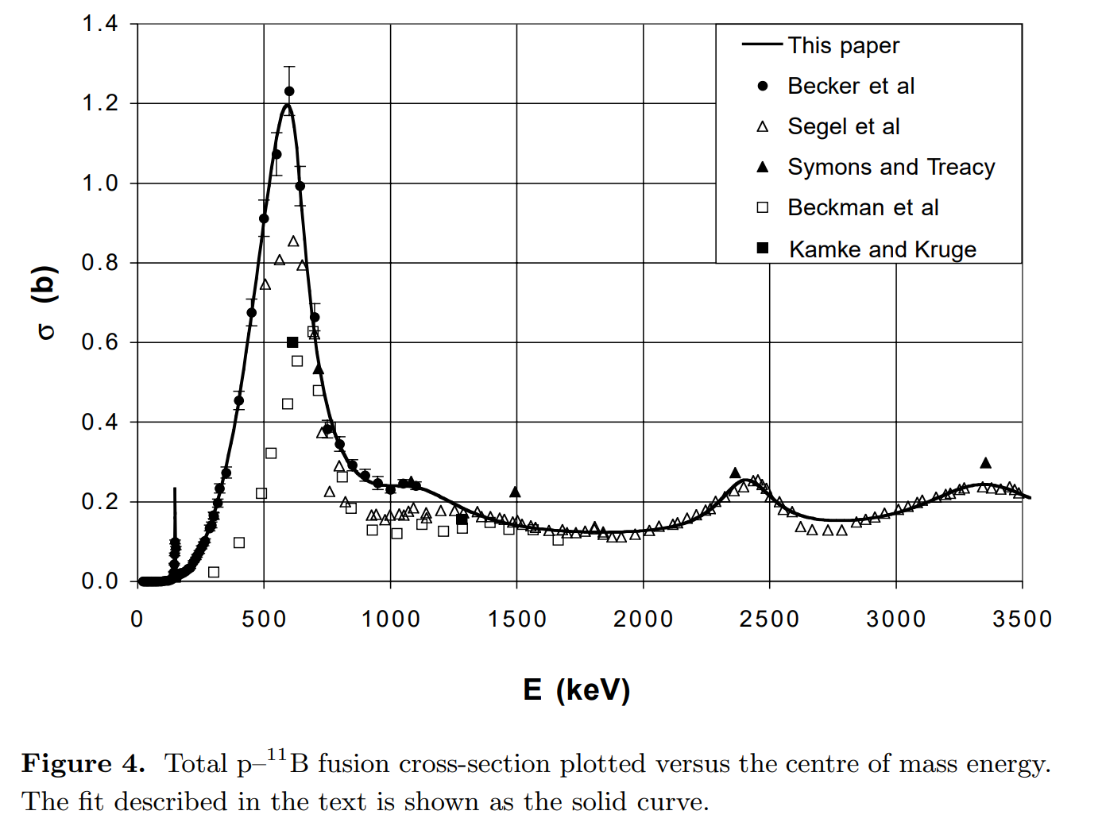
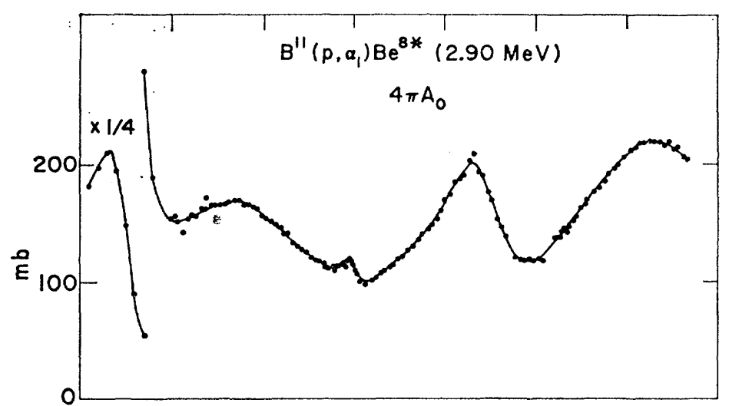
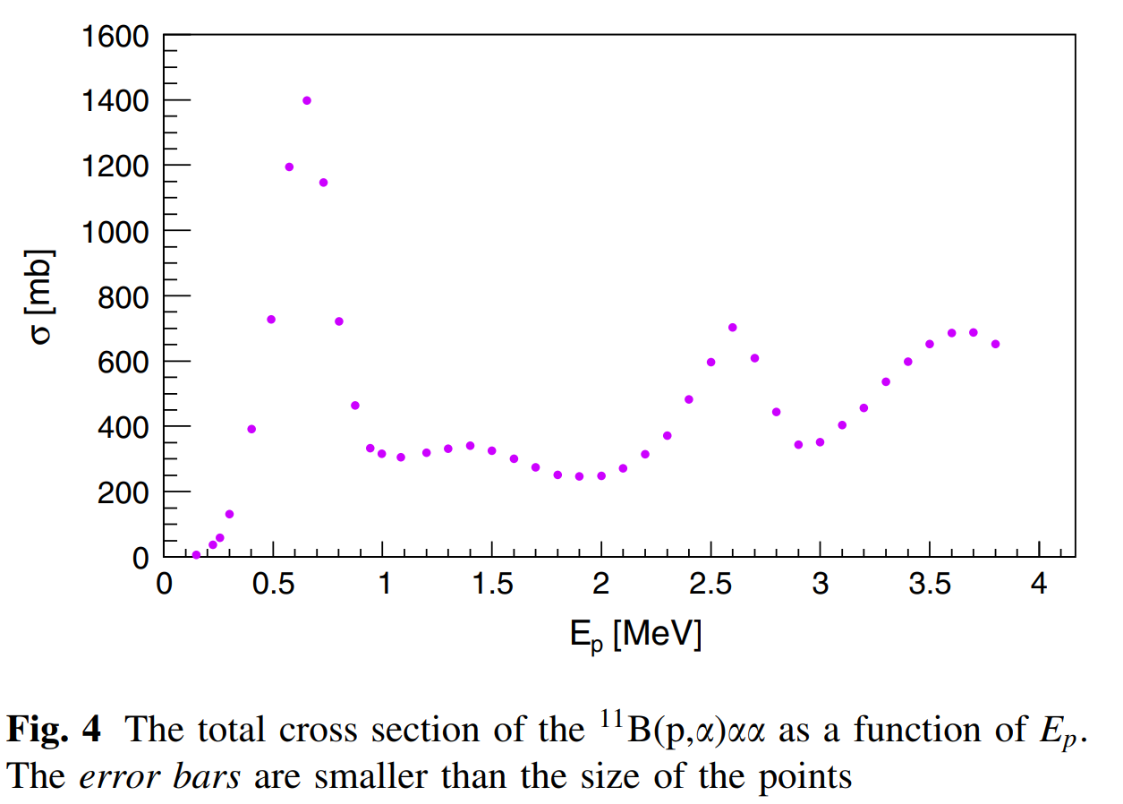
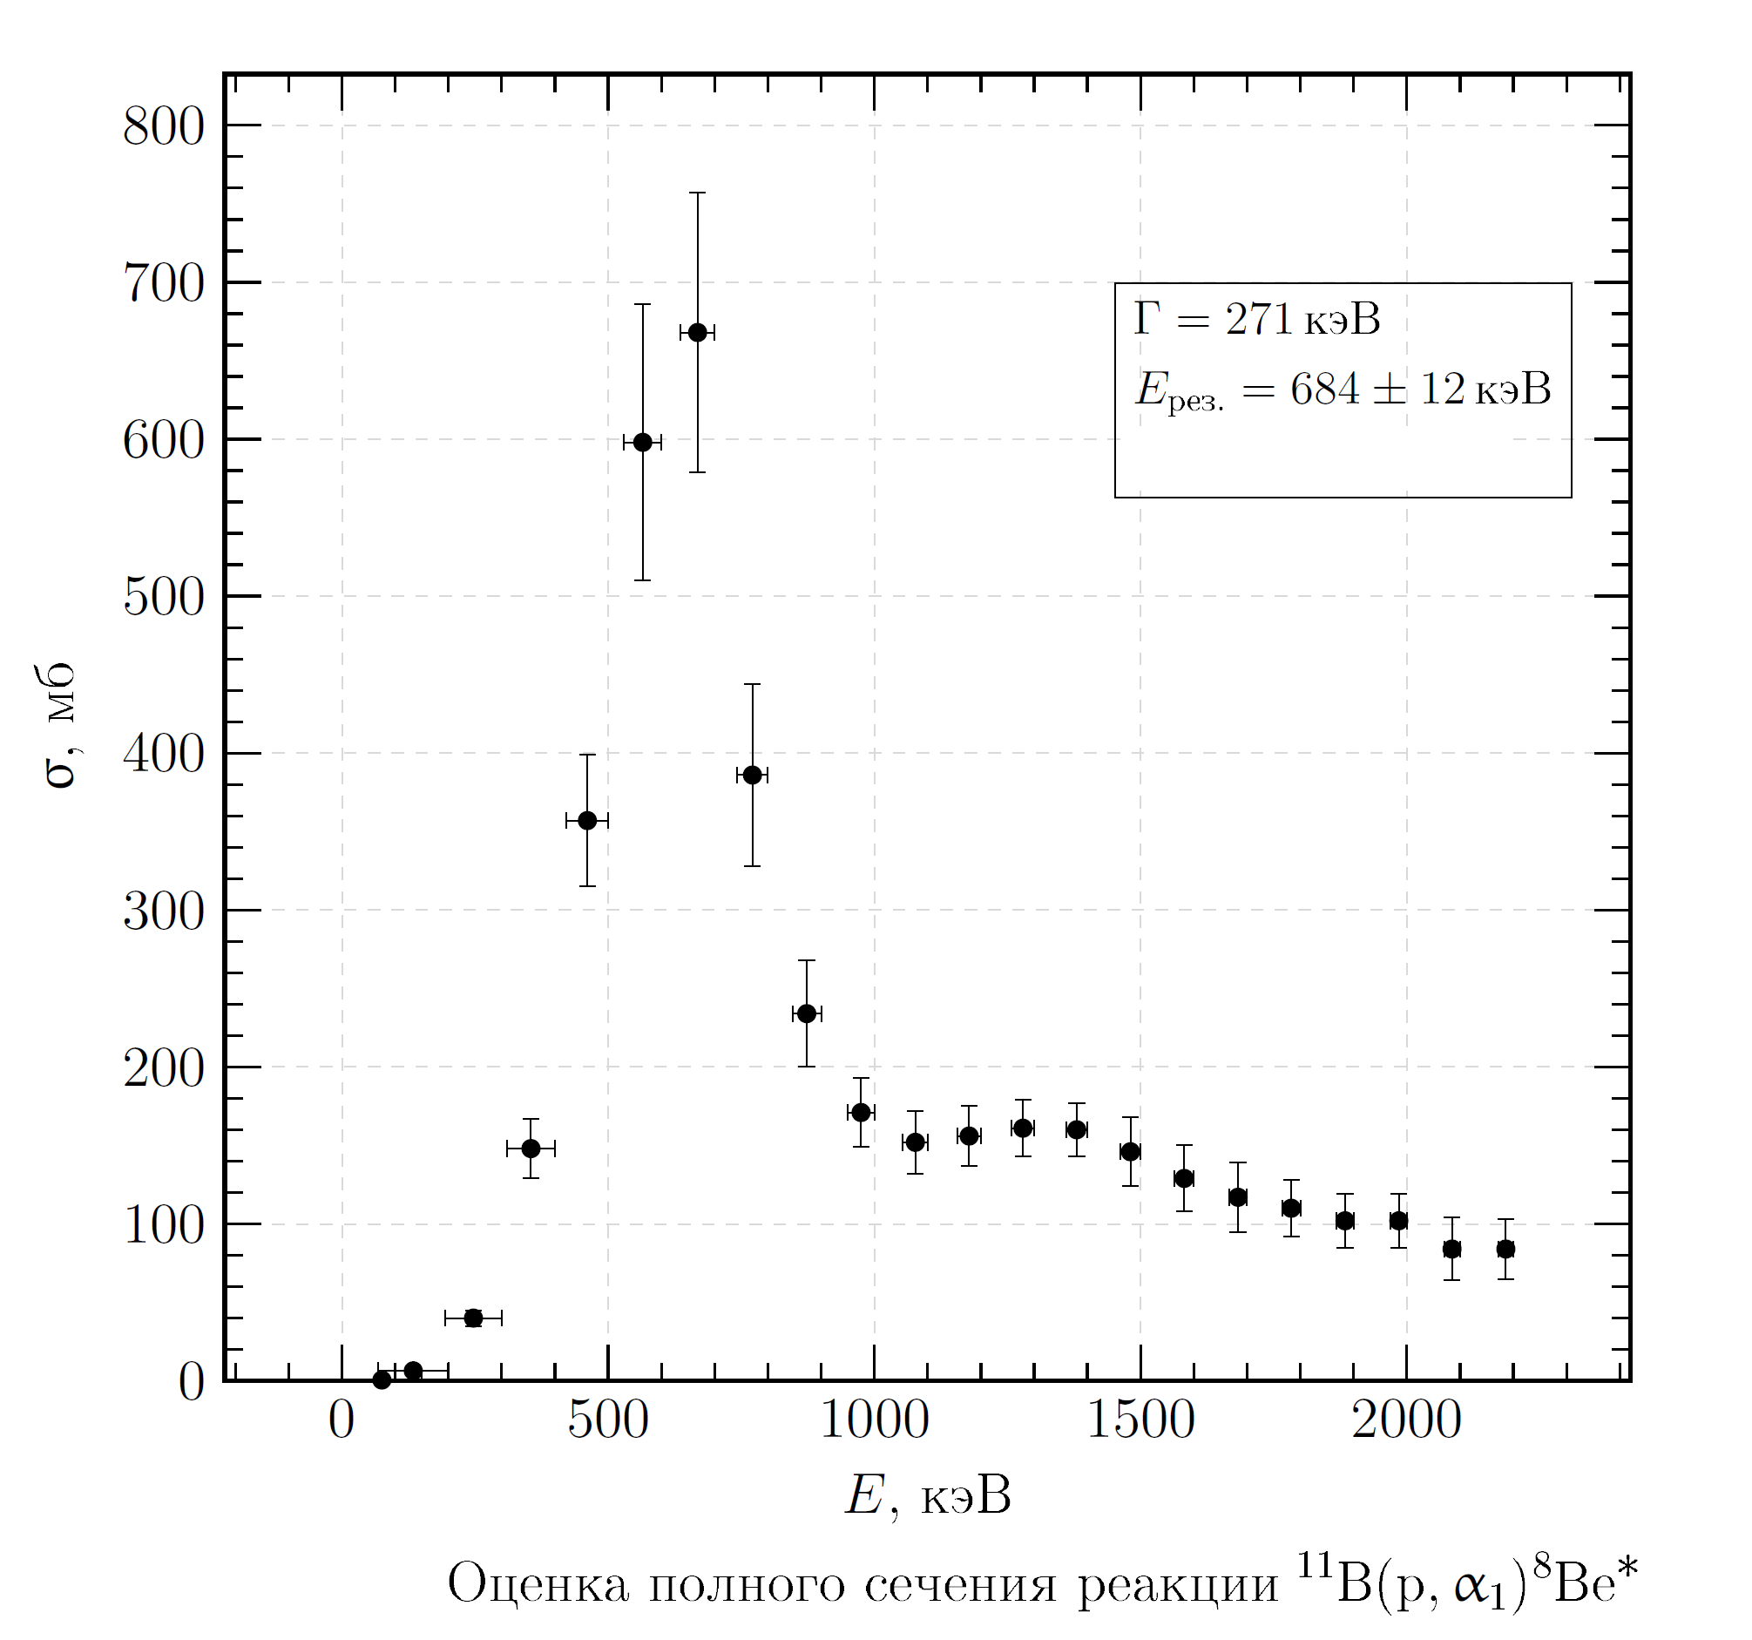
История бора
R.E. Segel, Phys.rev (1965)
(~800 мб)
D.C. Moreau, Nuclear Fusion (1977)
(~600-800 мб)
W.M. Newins, Nuclear Fusion (2000)
(~1200 мб)
S.Yu. Taskaev et al, NIM B (2024)
(~700 мб)
D.C. Sikora. J Fusion Energy (2016)
(~1400 мб)

Slide 21
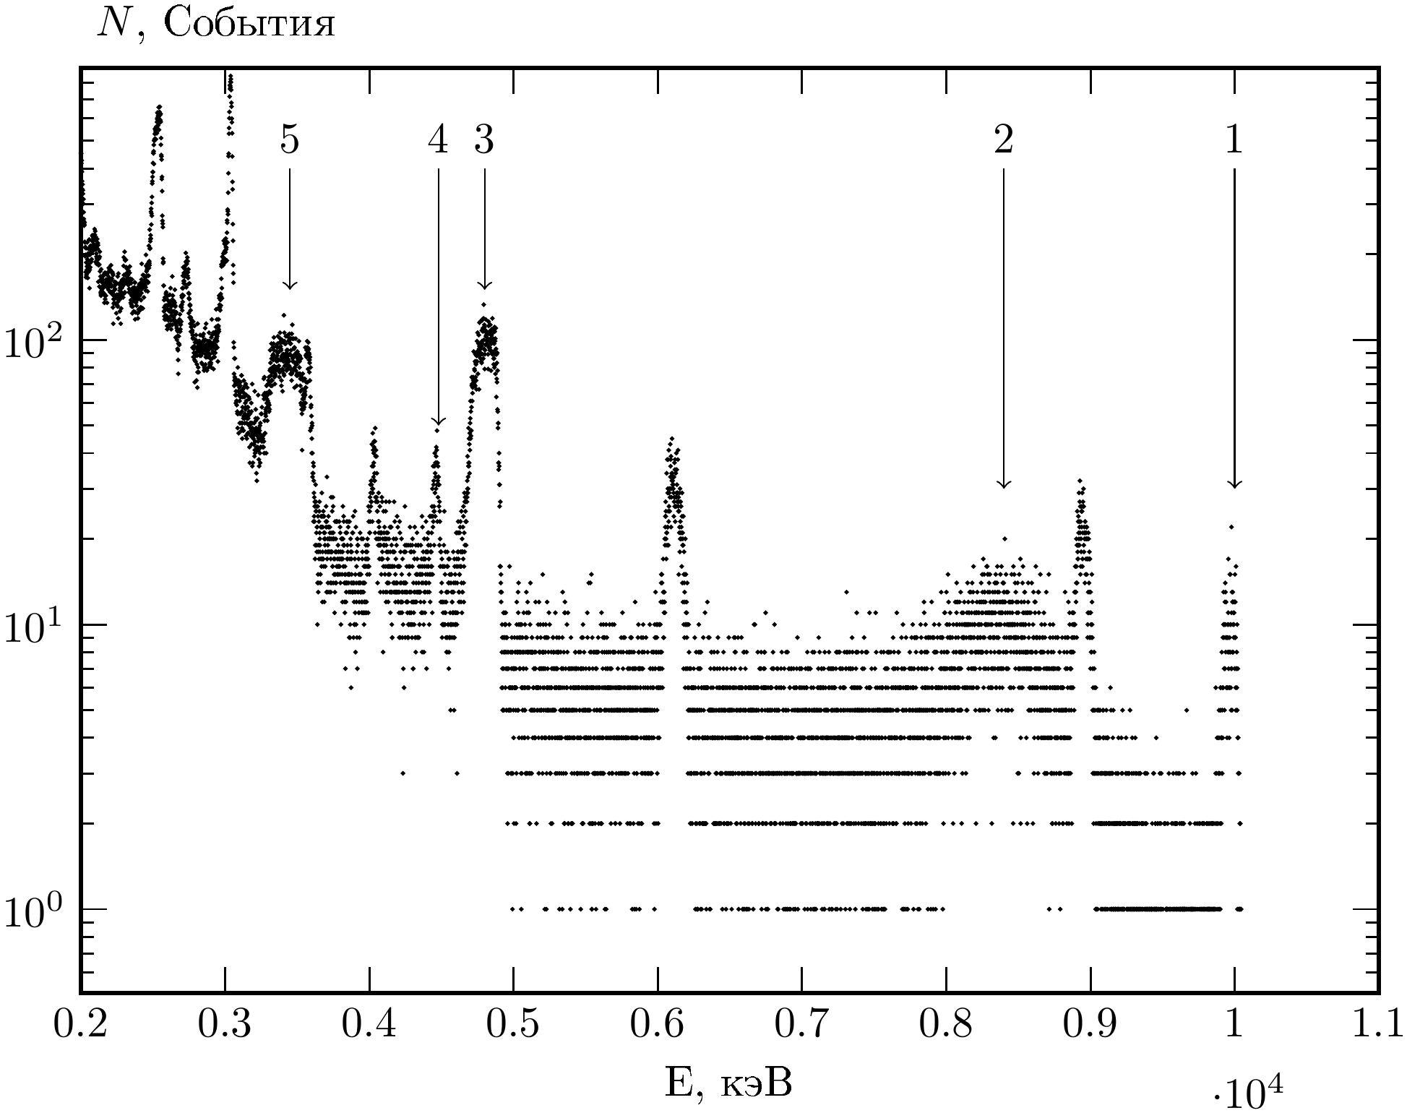
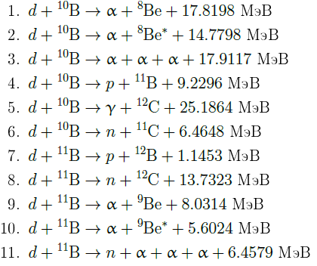

Реакции d + B
10
9
Спектр реакции ${d+B}^{}$
S. Taskaev, V. Bessmeltsev, M. Bikchurina, T. Bykov, D. Kasatov, I. Kolesnikov, A. Nikolaev, E. Oks, G. Ostreinov, S. Savinov, A. Shuklina, E. Sokolova, G. Yushkov. Measurement of the ¹⁰B(d,α₀)⁸Be, ¹⁰B(d,α₁)⁸Be*, ¹⁰B(d,p₂)⁹Be*, ¹¹B(d,α₀)⁹Be, and ¹¹B(d,α₂)⁹Be* reactions cross-sections at the deuteron energies up to 2.2 MeV. Nuclear Inst. and Methods in Physics Research, B 557 (2024) 165527.

Slide 22
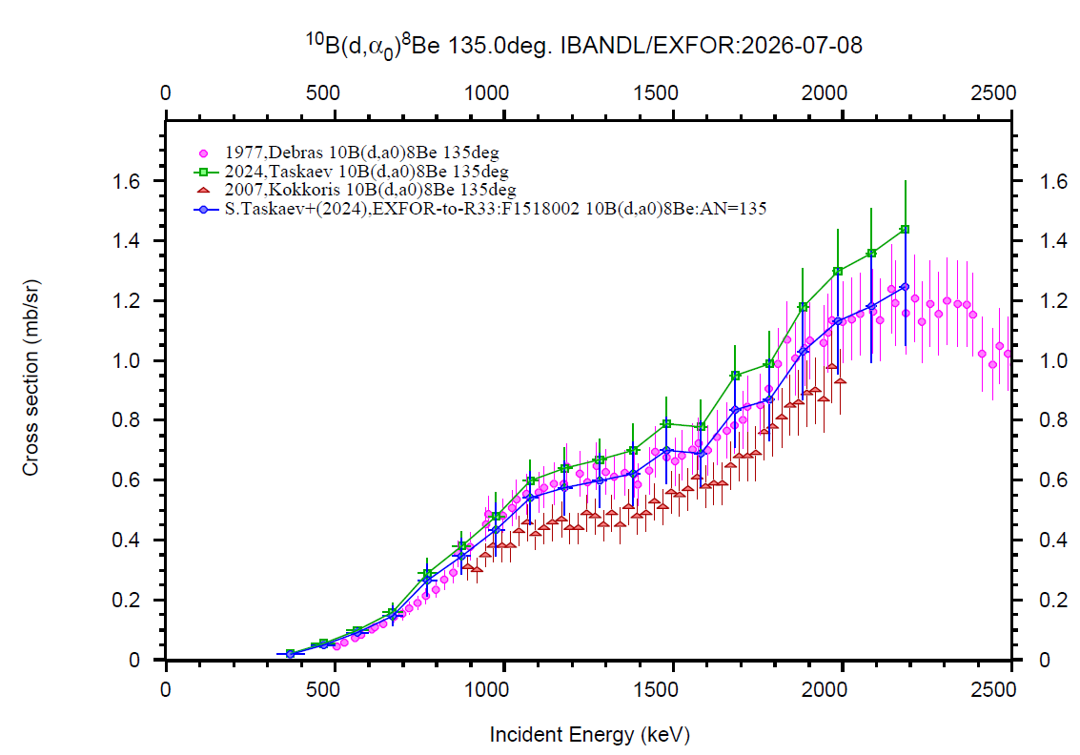
Реакция p + ¹⁰B → α₀ + ⁸Be
S. Taskaev, V. Bessmeltsev, M. Bikchurina, T. Bykov, D. Kasatov, I. Kolesnikov, A. Nikolaev, E. Oks, G. Ostreinov, S. Savinov, A. Shuklina, E. Sokolova, G. Yushkov. Measurement of the ¹⁰B(d,α₀)⁸Be, ¹⁰B(d,α₁)⁸Be*, ¹⁰B(d,p₂)⁹Be*, ¹¹B(d,α₀)⁹Be, and ¹¹B(d,α₂)⁹Be* reactions cross-sections at the deuteron energies up to 2.2 MeV. Nuclear Inst. and Methods in Physics Research, B 557 (2024) 165527.

Slide 23
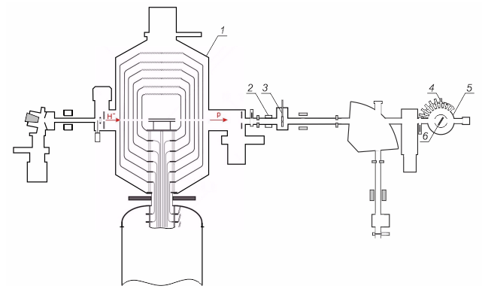
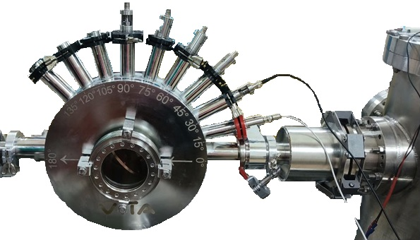
Планы
Измерение выхода позитронов в реакции p + ¹⁹F
Создание масс-энергоанализатора:
⁶Li + d → ³He + ⁵He + 0,840 МэВ
⁵He → n + α + 0,957 МэВ

Slide 24
Статьи:
S. Taskaev, M. Bikchurina, T. Bykov, D. Kasatov, Ia. Kolesnikov, G. Ostreinov, S. Savinov, E. Sokolova. Measurement of cross-section of the ⁶Li(d,α)⁴He, ⁶Li(d,p)⁷Li, ⁶Li(d,p)⁷Li*, ⁷Li(d,α)⁵He, and ⁷Li(d,nα)⁴He reactions at the deuteron energies from 0.3 MeV to 2.2 MeV. Nuclear Inst. and Methods in Physics Research B 554 (2024) 165460 https://doi.org/10.1016/j.nimb.2024.165460
S. Taskaev, V. Bessmeltsev, M. Bikchurina, T. Bykov, D. Kasatov, Ia. Kolesnikov, A. Nikolaev, E. Oks, G. Ostreinov, S. Savinov, A. Shuklina, E. Sokolova, G. Yushkov. Measurement of the ¹¹B(p,a₀)⁸Be and the ¹¹B(p,a₁)⁸Be* reactions cross-sections at the proton energies up to 2.2 MeV. Nuclear Inst. and Methods in Physics Research B 555 (2024) 165490 https://doi.org/10.1016/j.nimb.2024.165490
S. Taskaev, V. Bessmeltsev, M. Bikchurina, T. Bykov, D. Kasatov, I. Kolesnikov, A. Nikolaev, E. Oks, G. Ostreinov, S. Savinov, A. Shuklina, E. Sokolova, G. Yushkov. Measurement of the ¹⁰B(d,α₀)⁸Be, ¹⁰B(d,α₁)⁸Be*, ¹⁰B(d,p₂)⁹Be*, ¹¹B(d,α₀)⁹Be, and ¹¹B(d,α₂)⁹Be* reactions cross-sections at the deuteron energies up to 2.2 MeV. Nuclear Inst. and Methods in Physics Research, B 557 (2024) 165527 https://doi.org/10.1016/j.nimb.2024.165527
M. Bikchurina, T. Bykov, G. Verkhovod, D. Kasatov, Ya. Kolesnikov, G. Ostreinov, E. Sokolova, A. Shuklina, A. Krasilnikov, S. Meshchaninov, G. Nemtsev, S. Taskaev. Measuring Nuclear-Reaction Cross Sections for Thermonuclear Applications. Plasma Physics Reports, 2026, Vol. 52, No. 3, pp. 273–280. DOI: 10.1134/S1063780X25604286
S. Meshchaninov, A. Krasilnikov, N. Rodionov, Yu. Kashchuk, S. Obudovsky, A. Dzhurik, T. Kormilitsyn, R. Rodionov, V. Amosov, G. Nemtsev, M. Bikchurina, T. Bykov, G. Verkhovod, D. Kasatov, Ya. Kolesnikov, G. Ostreinov, E. Sokolova, and S. Taskaev. Measurement of Cross-Section of the 7Li(d,n)8Be Reactions at the Deuteron Energies from 0.4 to 2.1 MeV. Physics of Atomic Nuclei, 87 (Suppl. 6) (2024), S771–S785 DOI: 10.1134/S1063778824700789
Благодарности:
Институт сильноточной электроники СО РАН, г. Томск
Томский государственный университет систем управления и радиоэлектроники, г. Томск
Частное Учреждение «ИТЭР-Центр», г. Москва
Институт автоматики и электрометрии СО РАН, г. Новосибирск

Slide 25



